Slide 1


Junta Directiva No 204
28 octubre de 2020

Slide 2


ORDEN DEL DÍA
1. Verificación Quorum
2. Aprobación orden del día
3. Aprobación Actas
4. Comité financiero
Estados Financieros SAE a Septiembre de 2020
Estados Financieros Frisco a Agosto de 2020
Portafolio a Septiembre de 2020
Sostenibilidad Financiera Frisco 2021
Seguimiento política alivios por COVID-19
Adición y Prorroga Contrato arrendamiento bodega archivo
Adición y Prorroga Contrato Gerencia de Muebles
5. Gestión Inmuebles Municipio Cali
6. Proposiciones y Varios.
Junta Directiva No 204

Slide 3
3. APROBACIÓN DE ACTAS
Vicepresidencia Jurídica

Slide 4
4. COMITÉ FINANCIERO
Vicepresidencia Administrativa y Financiera - Gerencia Financiera

Slide 5
COMITÉ FINANCIERO
OCTUBRE DE 2020
ORDEN DEL DIA:
Estados Financieros SAE a Septiembre de 2020
Estados Financieros Frisco a Agosto de 2020
Portafolio a Septiembre de 2020
Sostenibilidad Financiera Frisco 2021
Política de alivios arrendatarios
Adición y Prorroga Contrato arrendamiento bodega archivo
Adición y prorroga Contrato Gerencia de Muebles
Proposiciones y Varios
Vicepresidencia Administrativa y Financiera - Gerencia Financiera

Slide 6
1. ESTADOS FINANCIEROS SAE
AL 30 DE SEPTIEMBRE DE 2020
Vicepresidencia Administrativa y Financiera - Gerencia Financiera

Slide 7
ESTADO DE SITUACIÓN FINANCIERA INDIVIDUAL
AL 30 DE SEPTIEMBRE DE 2020 Y 30 DE SEPTIEMBRE DE 2019
(cifra en millones de pesos colombianos)
ACTIVO | 30-Septiembre-2020 |  | 30-Septiembre-2019 | Al 31-Dic 2019 | Variación % Septiembre 2020 - 2019 |  | Variación % Sep - Dic 2020-2019
ACTIVO CORRIENTE
Efectivo en Bancos | 707 |  | 384 | 475 | 84 |  | 49
Efectivo de uso restringido | 5,836 |  | 6,428 | 6,640 | -9 |  | -12
Inversiones de administración de liquidez | 9,467 |  | 13,952 | 10,076 | -32 |  | -6
Cuentas por Cobrar Corto Plazo | 4,128 |  | 2,455 | 5,482 | 68 |  | -25
Anticipos y Saldo a Favor en Impuestos | 8,548 |  | 8,282 | 8,189 | 3 |  | 4
TOTAL ACTIVO CORRIENTE | 28,686 |  | 31,502 | 30,863 | -9 |  | -7
ACTIVO NO CORRIENTE
Cuentas por Cobrar Largo Plazo | 598 |  | 598 | 598 | 0 |  | 0
Deterioro | -598 |  | -598 | -598 | 0 |  | 0
Total Cuenta por Cobrar Largo Plazo | 0 |  | 0 | 0 | 0 |  | 0
Propiedades, Planta y equipo | 428 |  | 475 | 438 | -10 |  | -2
Otros Activos (Intangibles) | 2,667 |  | 1,842 | 2,385 | 45 |  | 12
TOTAL ACTIVO NO CORRIENTE | 3,095 |  | 2,317 | 2,822 | 12 |  | 10
TOTAL ACTIVO | 31,782 |  | 33,819 | 33,685 | -6 |  | -6
Vicepresidencia Administrativa y Financiera - Gerencia Financiera

Slide 8
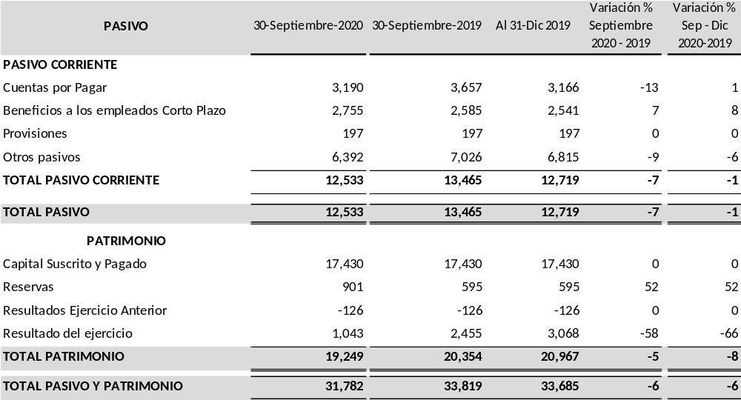
ESTADO DE SITUACIÓN FINANCIERA INDIVIDUAL
AL 30 DE SEPTIEMBRE DE 2020 Y 30 DE SEPTIEMBRE DE 2019
(cifra en millones de pesos colombianos)
Vicepresidencia Administrativa y Financiera - Gerencia Financiera

Slide 9
ESTADO DE RESULTADO INTEGRAL INDIVIDUAL
DEL 1° AL 30 DE SEPTIEMBRE DE 2020 Y DEL 1° AL 30 DE SEPTIEMBRE DE 2019
(cifras expresadas en millones de pesos)
 |  |  |  | 30-Septiembre-2020 |  | 30-Septiembre-2019 |  | Al 31-Dic 2019 |  | Variación % Septiembre 2020 - 2019 |  | Variación % Sep - Dic 2020-2019
INGRESOS POR PRESTACION DE SERVICIOS |  |  |  | 35,069 |  | 36,408 |  | 48,813 |  | -4 |  | -28
FINANCIEROS |  |  |  | 280 |  | 77 |  | 175 |  | 264 |  | 60
SUBVENCIONES |  |  |  | 0 |  | 100 |  | 100 |  | -100 |  | -100
INGRESOS DIVERSOS |  |  |  | 0 |  | 5 |  | 5 |  | -100 |  | -100
TOTAL INGRESOS OPERACIONALES |  |  |  | 35,349 |  | 36,590 |  | 49,093 |  | -3 |  | -28
GASTOS DE ADMINISTRACIÓN DE OPERACIÓN
GASTOS DE PERSONAL |  |  |  | 20,929 |  | 19,936 |  | 27,134 |  | 5 |  | -23
GASTOS GENERALES |  |  |  | 9,512 |  | 9,038 |  | 12,799 |  | 5 |  | -26
IMPUESTOS, CONTRIBUCIONES Y TASAS |  |  |  | 191 |  | 158 |  | 333 |  | 20 |  | -43
GASTOS DE OPERACIÓN |  |  |  | 1,806 |  | 2,433 |  | 3,422 |  | -26 |  | -47
DETERIORO, DEPRECIACION, AMORTIZACION |  |  |  | 310 |  | 495 |  | 576 |  | -37 |  | -46
OTROS GASTOS OPERACIONALES (IVA ASUMIDO) |  |  |  | 1,109 |  | 1,188 |  | 1,668 |  | -7 |  | -33
TOTAL GASTOS DE ADMINISTRACION |  |  |  | 33,856 |  | 33,249 |  | 45,932 |  | 2 |  | -26
RESULTADO DEL PERIODO ANTES DE IMPUESTOS |  |  |  | 1,493 |  | 3,341 |  | 3,161 |  | -55 |  | -53
IMPUESTO SOBRE LA RENTA Y COMPLEM. |  |  |  | 449 |  | 885 |  | 93 |  | -49 |  | 381
RESULTADO DEL PERIODO |  |  |  | 1,043 |  | 2,455 |  | 3,068 |  | -58 |  | -66
Vicepresidencia Administrativa y Financiera - Gerencia Financiera

Slide 10

2. ESTADOS FINANCIEROS FRISCO
AL 31 DE AGOSTO DE 2020
Vicepresidencia Administrativa y Financiera - Gerencia Financiera

Slide 11
ESTADO DE SITUACIÓN FINANCIERA INDIVIDUAL
FONDO PARA LA REHABILITACIÓN, INVERSIÓN SOCIAL Y LUCHA CONTRA EL CRIMEN ORGANIZACIONAL - FRISCO
AL 31 DE AGOSTO DEL AÑO 2020
(cifra en millones de pesos colombianos)
ACTIVOS | 31-ago-20 | 31-ago-19 | Variacion | Variacion % Agosto 2020 - 2019
CAJA | 301 | 258 | 43 | 14
DEPÓSITOS EN INSTITUCIONES FINANCIERAS | 48,573 | 112,130 | -63,557 | -131
EFECTIVO DE USO RESTRINGIDO | 3,715 | 3,715 | 0 | 0
INVERSIONES E INSTRUMENTOS DERIVADOS | 1,663,895 | 1,611,891 | 52,004 | 3
CUENTAS POR COBRAR | 52,005 | 32,596 | 19,409 | 37
INVENTARIOS | 789,805 | 536,593 | 253,212 | 32
PROPIEDADES, PLANTA Y EQUIPO | 244,328 | 301,526 | -57,198 | -23
OTROS ACTIVOS | 173,835 | 172,195 | 1,640 | 1
TOTAL DEL ACTIVO | 2,976,457 | 2,770,904 | 205,553 | 7
Vicepresidencia Administrativa y Financiera - Gerencia Financiera

Slide 12
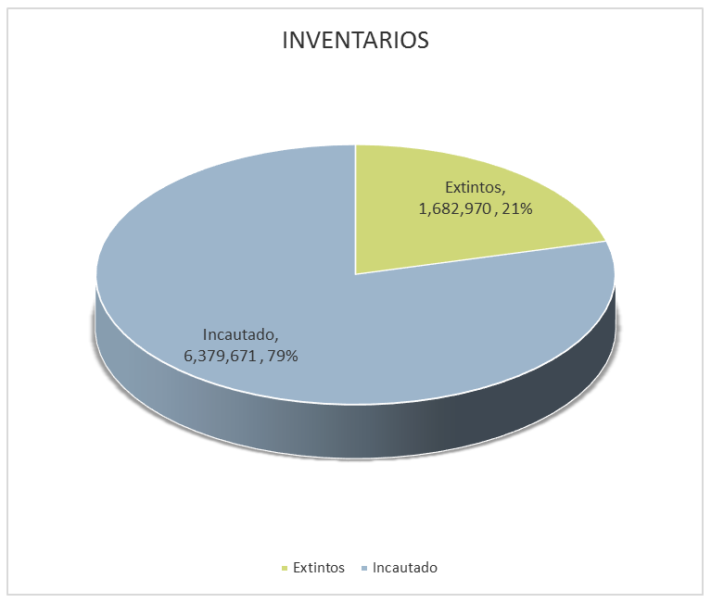
ESTADO DE SITUACIÓN FINANCIERA INDIVIDUAL
FONDO PARA LA REHABILITACIÓN, INVERSIÓN SOCIAL Y LUCHA CONTRA EL CRIMEN ORGANIZACIONAL - FRISCO
AL 31 DE AGOSTO DEL AÑO 2020
(cifra en millones de pesos colombianos)
INVENTARIO FRISCO AL 31 DE AGOSTO DE 2020
INVENTARIOS | Extintos | Incautado
Bienes Urbanos | 248,721 | 2,384,937
Bienes Rurales | 530,535 | 978,684
Sociedades | 474,977 | 2,936,257
Aeronaves | 324 | 618
Motonaves | 399 | 4,330
Vehículos | 4,425 | 41,624
Obras de Arte | 534 | 2,050
Bienes Inmuebles DAO | 0 | 34
Joyas | 529 | 0
Sustancias | 87 | 396
Semovientes | 61 | 3,470
Metales Preciosos (oro, platino) | 4,251 | 0
Divisas | 6,479 | 26,281
Terrenos Urbanos | 98,150 | 864
Edificaciones Urbanos | 239,372 | 0
Equipo de Transporte | 100 | 0
Bienes recibidos en dacion de pago | 0 | 126
Terrenos Rurales | 19,475 | 0
Edificaciones Rurales | 54,644 | 0
TOTAL | 1,682,970 | 6,379,671
El total de los activos que posee el FRISCO están avaluados al 31 de Agosto de 2020 en: Extintos $1.682.970 y en Proceso de extinción de dominio $6.379.671, para un total $ 8.063.641 millones.
Los recursos que están en proceso de Extinción de dominio van registrados en cuentas de orden.
Vicepresidencia Administrativa y Financiera - Gerencia Financiera

Slide 13
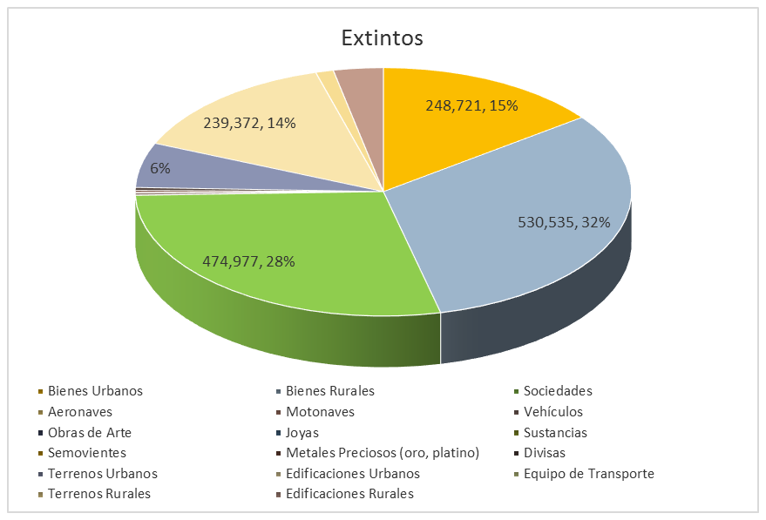
ESTADO DE SITUACIÓN FINANCIERA INDIVIDUAL
FONDO PARA LA REHABILITACIÓN, INVERSIÓN SOCIAL Y LUCHA CONTRA EL CRIMEN ORGANIZACIONAL - FRISCO
AL 31 DE AGOSTO DEL AÑO 2020
(cifra en millones de pesos colombianos)
COMPOSICIÓN DE LOS ACTIVOS POR ESTADO LEGAL EXTINTO
INVENTARIOS | Extintos
Bienes Urbanos | 248,721
Bienes Rurales | 530,535
Sociedades | 474,977
Aeronaves | 324
Motonaves | 399
Vehículos | 4,425
Obras de Arte | 534
Joyas | 529
Sustancias | 87
Semovientes | 61
Metales Preciosos (oro, platino) | 4,251
Divisas | 6,479
Terrenos Urbanos | 98,150
Edificaciones Urbanos | 239,372
Equipo de Transporte | 100
Terrenos Rurales | 19,475
Edificaciones Rurales | 54,644
Total | 1,682,970
El total de los activos que posee el FRISCO están evaluados al 31 de Agosto de 2020 en: Extintos $1.682.970 y en Proceso de extinción de dominio $6.379.671, para un total $ 8.063.641 millones.
Los recursos que están en proceso de Extinción de dominio van registrados en cuentas de orden.
Vicepresidencia Administrativa y Financiera - Gerencia Financiera

Slide 14
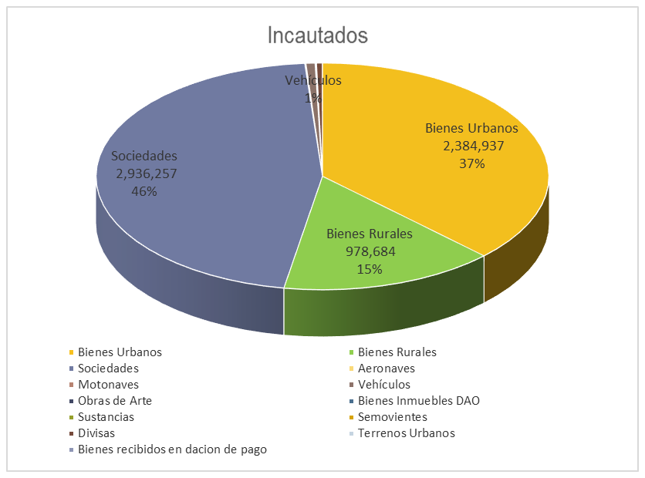
ESTADO DE SITUACIÓN FINANCIERA INDIVIDUAL
FONDO PARA LA REHABILITACIÓN, INVERSIÓN SOCIAL Y LUCHA CONTRA EL CRIMEN ORGANIZACIONAL - FRISCO
AL 31 DE AGOSTO DEL AÑO 2020
(cifra en millones de pesos colombianos)
COMPOSICIÓN DE LOS ACTIVOS POR ESTADO LEGAL EN PROCESO
INVENTARIOS | Incautado
Bienes Urbanos | 2,384,937
Bienes Rurales | 978,684
Sociedades | 2,936,257
Aeronaves | 618
Motonaves | 4,330
Vehículos | 41,624
Obras de Arte | 2,050
Bienes Inmuebles DAO | 34
Sustancias | 396
Semovientes | 3,470
Divisas | 26,281
Terrenos Urbanos | 864
Bienes recibidos en dacion de pago | 126
TOTAL | 6,379,671
El total de los activos que posee el FRISCO están evaluados al 31 de Agosto de 2020 en: Extintos $1.682.970 y en Proceso de extinción de dominio $6.379.671, para un total $ 8.063.641 millones.
Los recursos que están en proceso de Extinción de dominio van registrados en cuentas de orden.
Vicepresidencia Administrativa y Financiera - Gerencia Financiera

Slide 15
ESTADO DE SITUACIÓN FINANCIERA INDIVIDUAL
FONDO PARA LA REHABILITACIÓN, INVERSIÓN SOCIAL Y LUCHA CONTRA EL CRIMEN ORGANIZACIONAL - FRISCO
AL 31 DE AGOSTO DEL AÑO 2020
(cifra en millones de pesos colombianos)
PASIVOS | 31-ago-20 | 31-ago-19 | Variacion | Variacion % Agosto 2020 - 2019
CUENTAS POR PAGAR | 204,180 | 186,956 | 17,224 | 8
PROVISIONES | 1,526,193 | 1,113,731 | 412,462 | 27
OTROS PASIVOS | 1,424,966 | 1,344,512 | 80,454 | 6
TOTAL DEL PASIVO | 3,155,339 | 2,645,199 | 510,140 | 16
PATRIMONIO | 31-ago-20 | 31-ago-19 | Variacion | Variacion % Agosto 2020 - 2019
PATRIMONIO DE LAS ENTIDADES DE GOBIERNO | (178,882) | 125,705 | -304,587 | 170
CAPITAL FISCAL | 1,393,941 | 1,391,955 | 1,986 | 0
RESULTADOS DE EJERCICIOS ANTERIORES | (1,621,619) | (610,145) | -1,011,474 | 62
RESULTADO DEL EJERCICIO | 48,796 | (656,105) | 704,901 | 1,445
TOTAL DEL PATRIMONIO | (178,882) | 125,705 | -304,587 | 170
TOTAL PASIVO MAS PATRIMONIO | 2,976,457 | 2,770,904 | 205,553 | 7
Vicepresidencia Administrativa y Financiera - Gerencia Financiera

Slide 16
ESTADO DE RESULTADOS
FONDO PARA LA REHABILITACIÓN, INVERSIÓN SOCIAL Y LUCHA CONTRA EL CRIMEN ORGANIZACIONAL - FRISCO
AL 31 DE AGOSTO DEL AÑO 2020
(cifra en millones de pesos colombianos)
INGRESOS | 31-ago-20 | 31-ago-19 | Variacion | Variacion % Agosto 2020 - 2019
VENTA DE BIENES | 16,099 | 6,355 | 9,744 | 61
TRANSFERENCIAS Y SUBVENCIONES | 214,220 | 21,685 | 192,535 | 90
OTROS INGRESOS | 67,376 | 10,796 | 56,580 | 84
TOTAL INGRESOS | 297,695 | 38,836 | 258,859 | 87
GASTOS Y COSTOS | 31-ago-20 | 31-ago-19 | Variacion | Variacion % Agosto 2020 - 2019
DE ADMINISTRACION Y OPERACIÓN | 42,084 | 46,019 | -3,935 | -9
DETERIORO, DEPRECIACIONES, AMORTIZACIONES Y PROVISIONES | 102,691 | 486,918 | -384,227 | -374
TRANSFERENCIAS Y SUBVENCIONES | 27,933 | 156,881 | -128,948 | -462
OTROS GASTOS | 61,423 | 265 | 61,158 | 100
COSTO DE VENTAS | 14,768 | 4,858 | 9,910 | 67
TOTAL GASTOS Y COSTOS | 248,899 | 694,941 | -446,042 | -179
UTILIDAD - PERDIDA DEL EJERCICIO | 48,796 | (656,105) | 704,901 | 1,445
Vicepresidencia Administrativa y Financiera - Gerencia Financiera

Slide 17
3. PORTAFOLIO
AL 30 DE SEPTIEMBRE DE 2020
Vicepresidencia Administrativa y Financiera - Gerencia Financiera

Slide 18
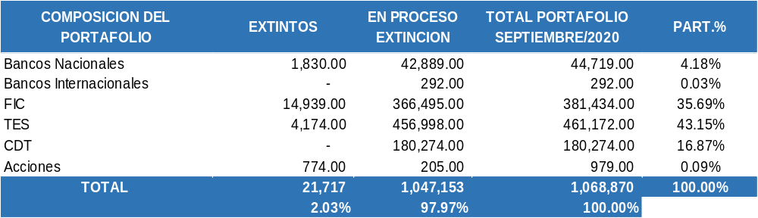
COMPOSICIÓN PORTAFOLIO SEPTIEMBRE 2020
Cifras en Millones de Pesos
Vicepresidencia Administrativa y Financiera - Gerencia Financiera

Slide 19
COMPOSICIÓN PORTAFOLIO SEPTIEMBRE 2020
Cifras en Millones de Pesos
Vicepresidencia Administrativa y Financiera - Gerencia Financiera

Slide 20
COMPOSICIÓN PORTAFOLIO SEPTIEMBRE 2020
Cifras en Millones de Pesos
Vicepresidencia Administrativa y Financiera - Gerencia Financiera

Slide 21



HECHOS RELEVANTES PORTAFOLIO DE INVERSIONES EXTINTO SEPTIEMBRE 2020
Valoración Portafolio Extinto
Los TES se valoraron en $28,453,389 (0,69%)
Valoración Acciones
Las Acciones Extintas se Desvalorizaron en
$26,330,964 (3,29%)
Aumento 2.68%
Las acciones se desvalorización 4,10%
Vicepresidencia Administrativa y Financiera - Gerencia Financiera

Slide 22



HECHOS RELEVANTES PORTAFOLIO DE INVERSIONES EN PROCESO SEPTIEMBRE 2020
Valoración Portafolio En Proceso de Extinción
Los TES se valoraron en $2,380,146,960.00 (0,52%)
Los CDT se valoraron en $ 646,444,651.00 (0,35%)
Pago Rendimientos Financieros CDT´S
Valor Recibido $ 2.967.567.000
Acciones en Proceso
Se Desvalorizaron en $14.478.326 (6.59%)
-6,62%
-4.10%
-13.47%
Vicepresidencia Administrativa y Financiera - Gerencia Financiera

Slide 23
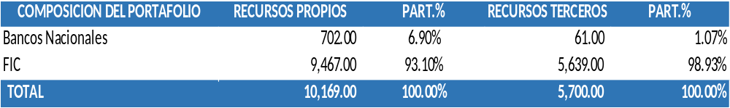
PORTAFOLIO RECURSOS PROPIOS SAE SEPTIEMBRE 2020
Cifras en Millones de Pesos
Vicepresidencia Administrativa y Financiera - Gerencia Financiera

Slide 24

4.SOSTENIBILIDAD FINANCIERA
FRISCO - SAE

Slide 25
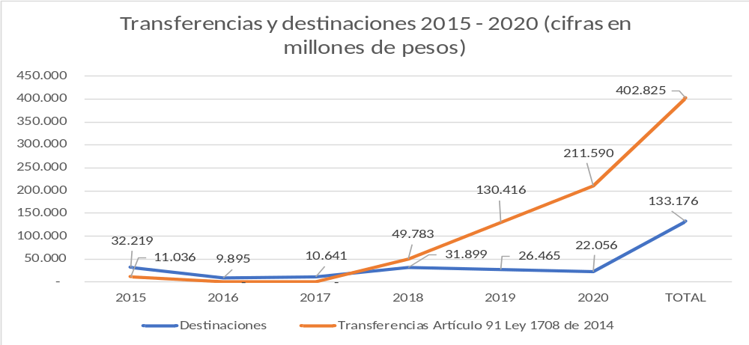
TRANSFERENCIAS RECURSOS LIQUIDOS 2015 - 2020
Millones de Pesos
Vicepresidencia Administrativa y Financiera - Gerencia Financiera

Slide 26
FLUJO DE CAJA FRISCO ACUMULADO SEPTIEMBRE 2020
Vicepresidencia Administrativa y Financiera - Gerencia Financiera

Slide 27
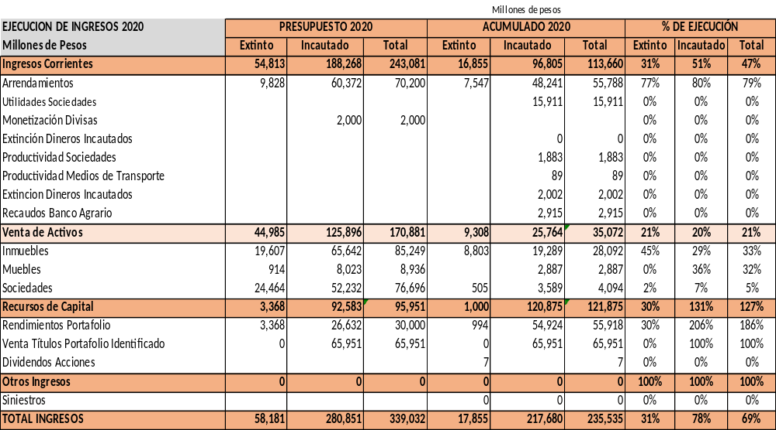
EJECUCIÓN INGRESOS SEPTIEMBRE 2020
PROYECCION 98 %
PROYECCION 85%
$72.000
102 %
$70.000
100 %
$15.911
100 %
$15.911
100 %
$22.000
111%
$22.000
111%
$1.883
100 %
$1.883
100 %
$89
$89
$2.002
100 %
$2.002
100 %
$2.915
100 %
$2.915
100 %
$70.000
82 %
$37.456
44 %
$4.000
44 %
$4.000
44 %
$19.042
24 %
$4.094
24 %
$58.000
193 %
$58.000
193 %
$65.951
100 %
$65.951
100 %
$ 333.795
98%
$284.942
84%
Vicepresidencia Administrativa y Financiera - Gerencia Financiera

Slide 28
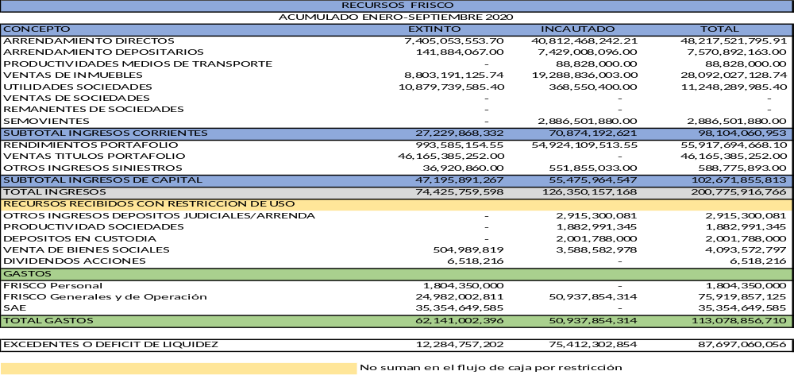
FLUJO DE CAJA ACUMULADO SEPTIEMBRE 2020
Vicepresidencia Administrativa y Financiera - Gerencia Financiera

Slide 29
FLUJO DE CAJA FRISCO ACUMULADO PROYECTADO A DICIEMBRE 2021
Vicepresidencia Administrativa y Financiera - Gerencia Financiera

Slide 30
SUPUESTOS DE PROYECCIÓN FLUJO DE CAJA AÑO 2021
La base para la proyección es el presupuestos aprobado por el CNE tanto por ingreso como gasto
Se realizan tres escenarios en los que se contemplan ejecución de ingresos al 100% , 70% , 50%
Para todos los escenarios se estima una ejecución de gasto del 100% con el fin de realizar conservador el ejercicio
Los ingresos por arrendamientos se distribuyen entre extinto e incautado de acuerdo con los porcentajes de distribución por estado legal históricos (dos últimos años)
La proyección mensualizada de los ingresos por arrendamiento se realizó igualmente con base en los porcentajes de ejecución mensual histórica.
La proyección de ventas se realizó de acuerdo al promedio de ventas entre extinto e incautado de acuerdo con los porcentajes de distribución por estado legal históricos (dos últimos años)
Vicepresidencia Administrativa y Financiera - Gerencia Financiera

Slide 31
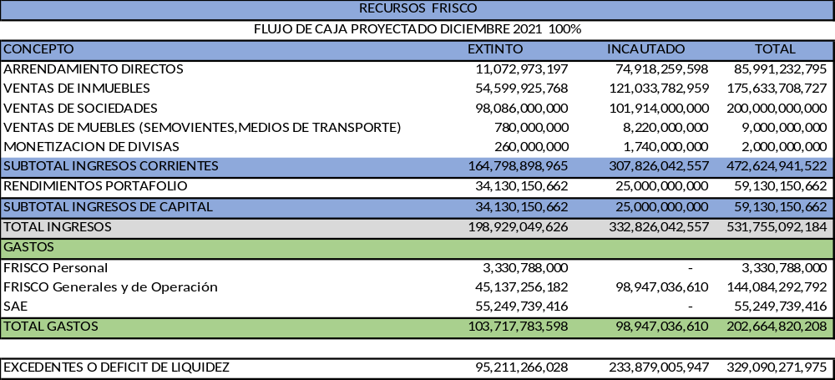
FLUJO DE CAJA PROYECTADO DICIEMBRE 2021 100%
Vicepresidencia Administrativa y Financiera - Gerencia Financiera

Slide 32
EXCEDENTES O DEFICIT DE LIQUIDEZ FLUJO DE CAJA PROYECTADO DICIEMBRE 2021 – 100%
Vicepresidencia Administrativa y Financiera - Gerencia Financiera

Slide 33
EXCEDENTES O DEFICIT DE LIQUIDEZ FLUJO DE CAJA PROYECTADO DICIEMBRE 2021 – 100%
Vicepresidencia Administrativa y Financiera - Gerencia Financiera

Slide 34
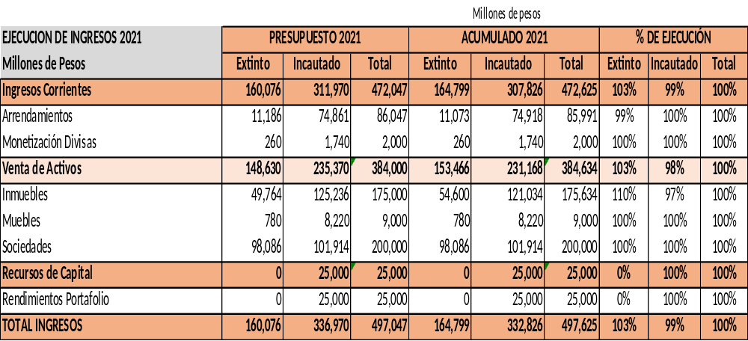
EJECUCION INGRESOS DICIEMBRE 2021
Vicepresidencia Administrativa y Financiera - Gerencia Financiera

Slide 35
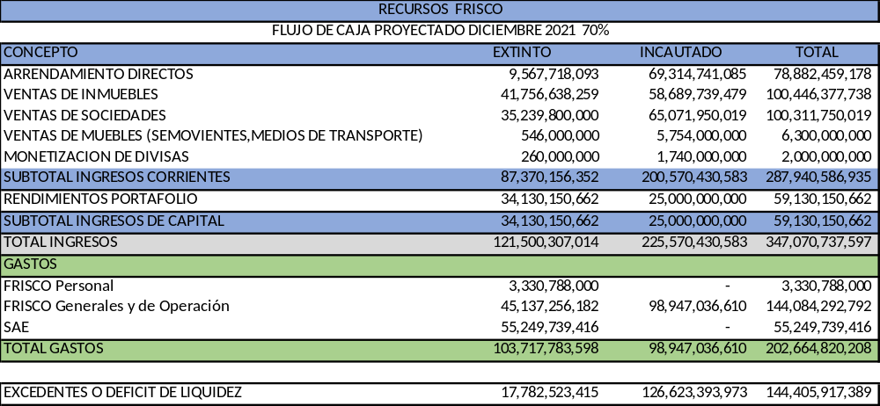
FLUJO DE CAJA PROYECTADO DICIEMBRE 2021 70%
Vicepresidencia Administrativa y Financiera - Gerencia Financiera

Slide 36
EXCEDENTES O DEFICIT DE LIQUIDEZ FLUJO DE CAJA PROYECTADO DICIEMBRE 2021 – 70%
Vicepresidencia Administrativa y Financiera - Gerencia Financiera

Slide 37
EXCEDENTES O DEFICIT DE LIQUIDEZ FLUJO DE CAJA PROYECTADO DICIEMBRE 2021 – 70%
Vicepresidencia Administrativa y Financiera - Gerencia Financiera

Slide 38
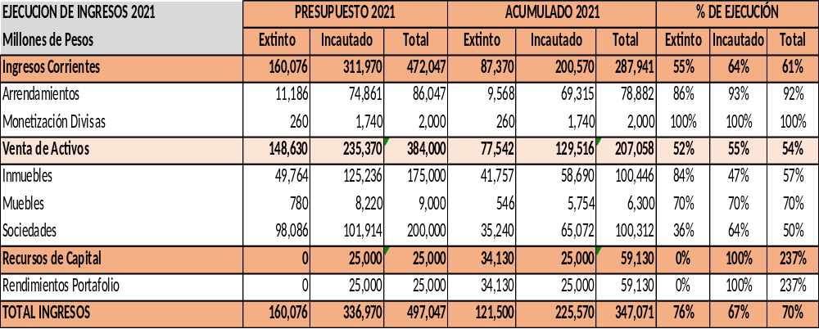
EJECUCION INGRESOS DICIEMBRE 2021
Vicepresidencia Administrativa y Financiera - Gerencia Financiera

Slide 39
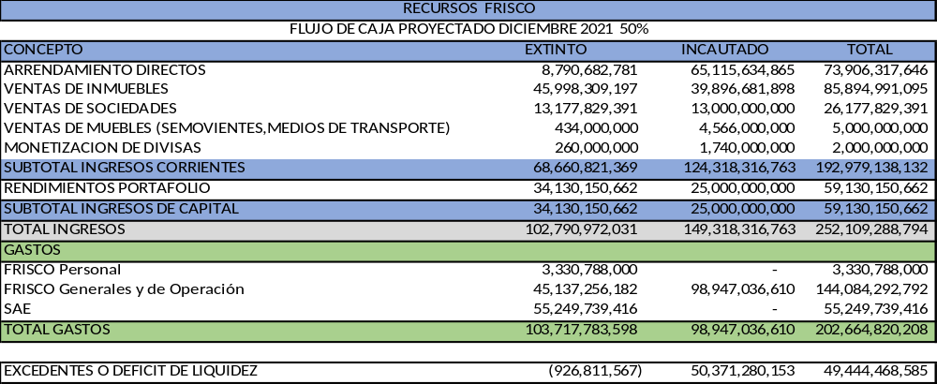
FLUJO DE CAJA PROYECTADO DICIEMBRE PROYECTADO 2021 50%
Vicepresidencia Administrativa y Financiera - Gerencia Financiera

Slide 40
EXCEDENTES O DEFICIT DE LIQUIDEZ FLUJO DE CAJA PROYECTADO DICIEMBRE 2021 – 50%
Vicepresidencia Administrativa y Financiera - Gerencia Financiera

Slide 41
EXCEDENTES O DEFICIT DE LIQUIDEZ FLUJO DE CAJA PROYECTADO DICIEMBRE 2021 – 50%
Vicepresidencia Administrativa y Financiera - Gerencia Financiera

Slide 42

EJECUCION INGRESOS DICIEMBRE 2021
Vicepresidencia Administrativa y Financiera - Gerencia Financiera

Slide 43
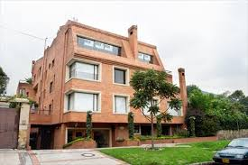
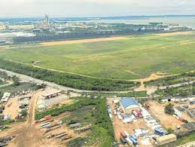
PLAN COMERCIAL
VENTAS DE BIENES INMUEBLES
ARRENDAMIENTO DE BIENES INMUEBLES
Vicepresidencia Administrativa y Financiera - Gerencia Financiera

Slide 44
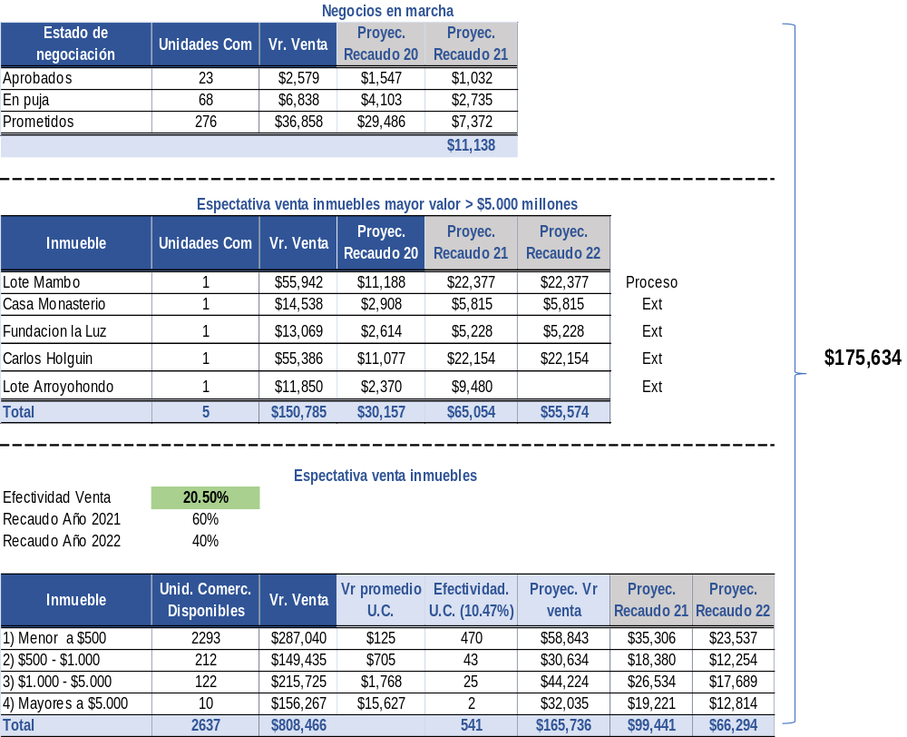
PROYECCION DE VENTAS 2021
Proyección ventas año 2021. - Optimista 100%
Cifras en millones $
Gerencia Comercial

Slide 45
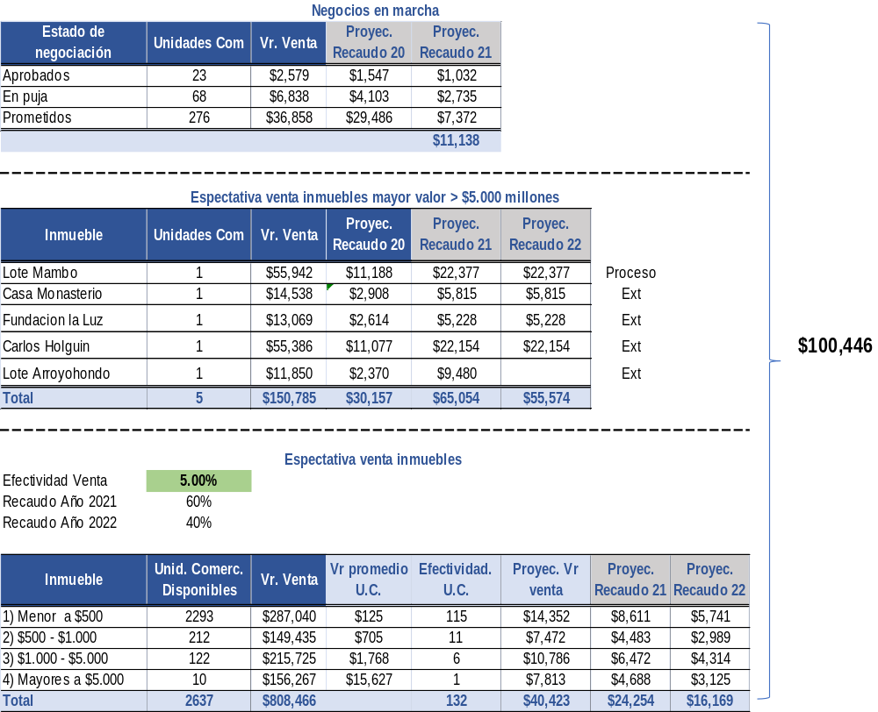
PROYECCION DE VENTAS 2021
Proyección ventas año 2021. - Moderado 70%
Cifras en millones $
Gerencia Comercial

Slide 46
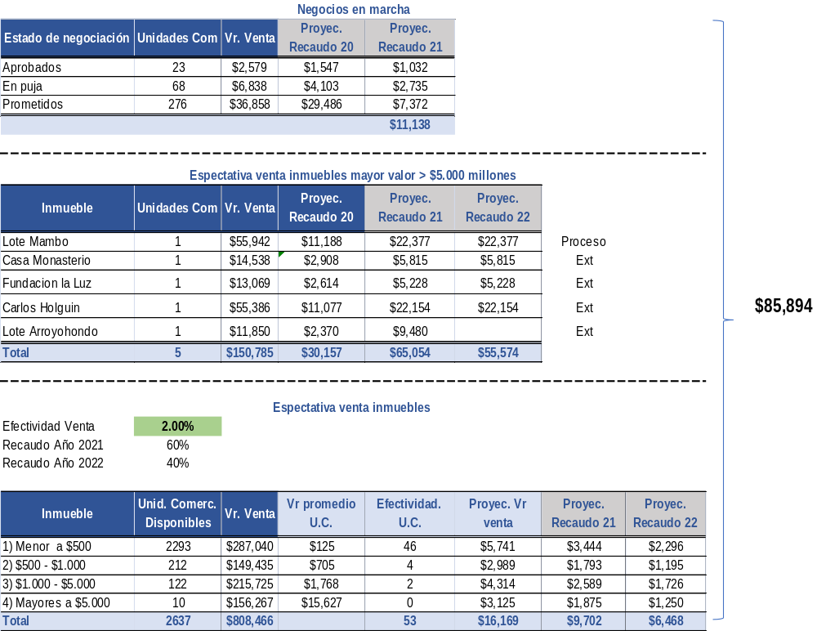
PROYECCION VENTAS 2021
Proyección ventas año 2021. - Pesimista 50%
Cifras en millones $
Gerencia Comercial

Slide 47
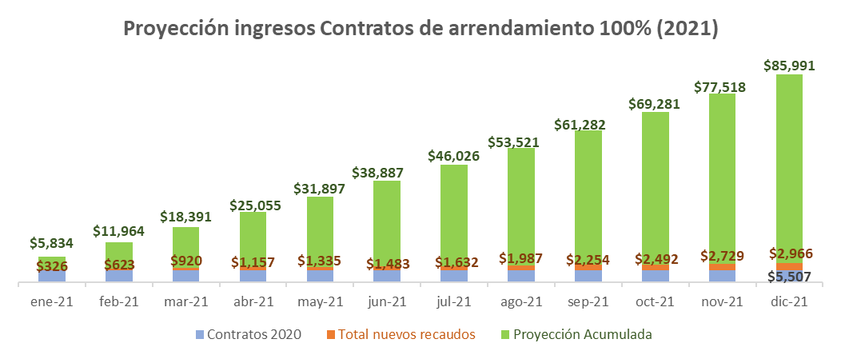
Cifras en millones $
Valor contrato de arrendamiento: $2.1
Recaudo promedio mensual: $5.507
Gerencia Comercial

Slide 48
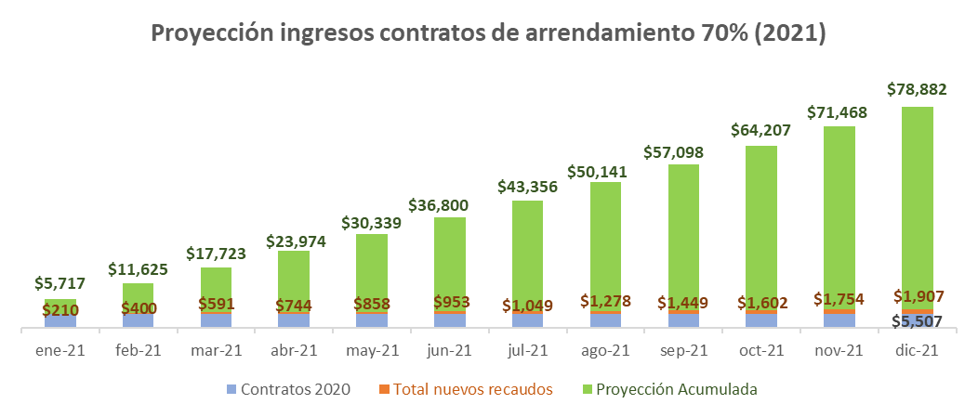
Cifras en millones $
Valor contrato de arrendamiento: $2.1
Recaudo promedio mensual: $5.507
Gerencia Comercial

Slide 49
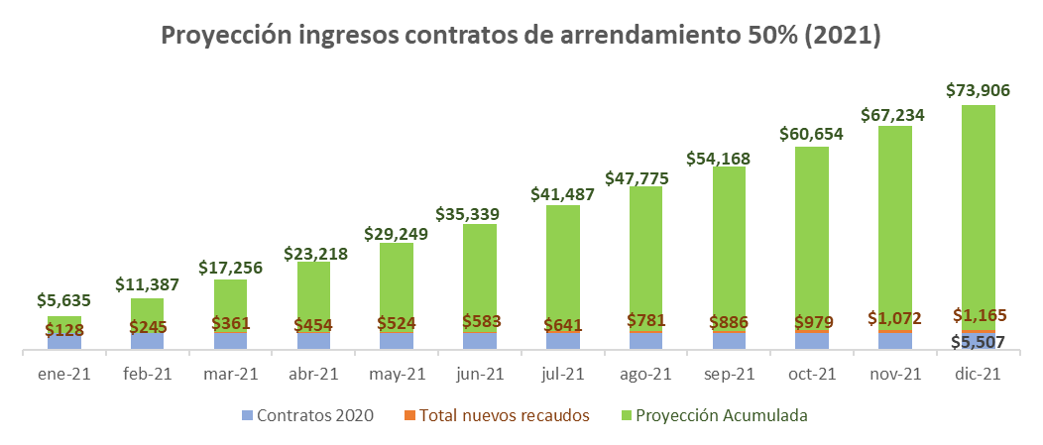
Cifras en millones $
Valor contrato de arrendamiento: $2.1
Recaudo promedio mensual: $5.507
Gerencia Comercial

Slide 50

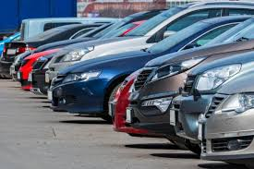
PLAN COMERCIAL
VENTA DE MUEBLES

Slide 51
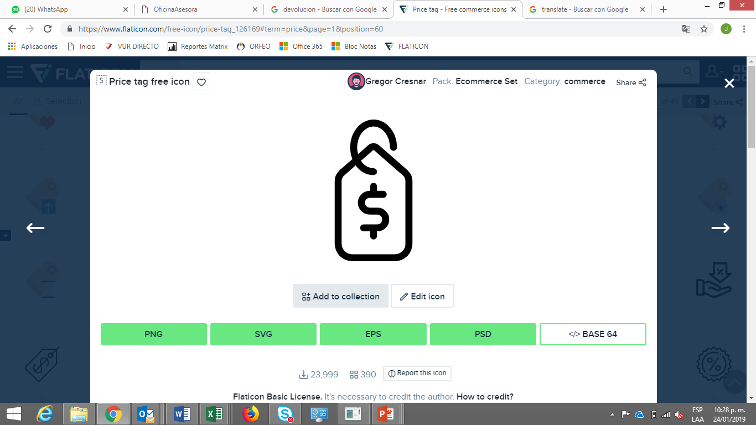
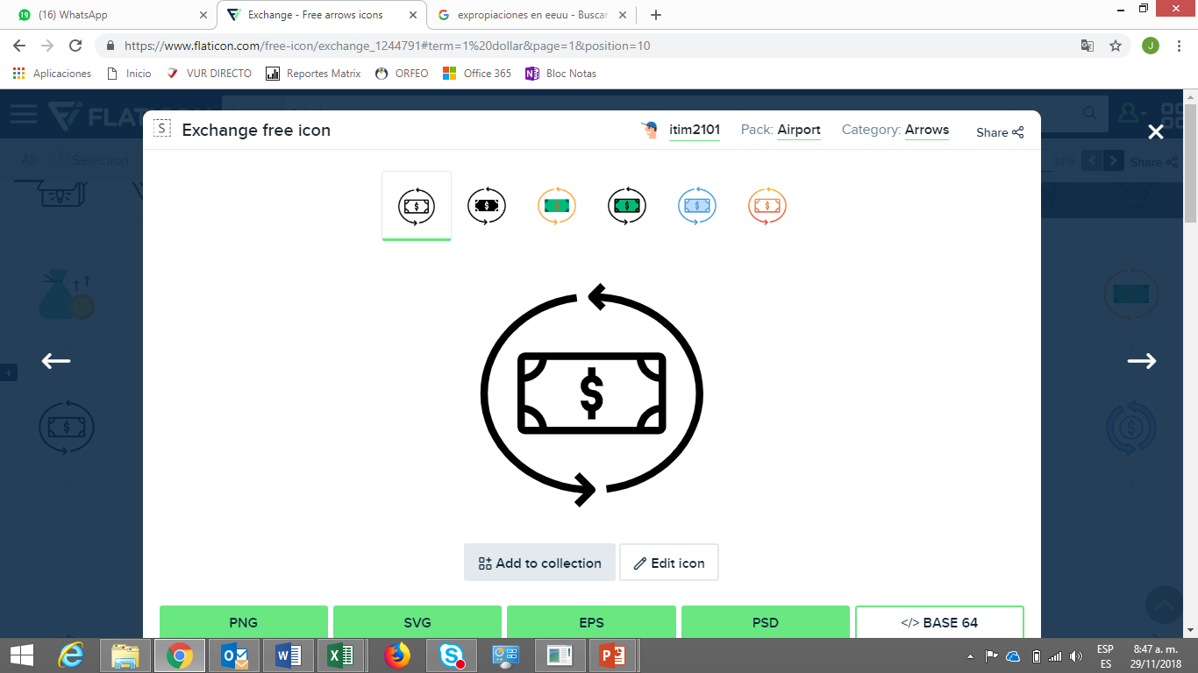








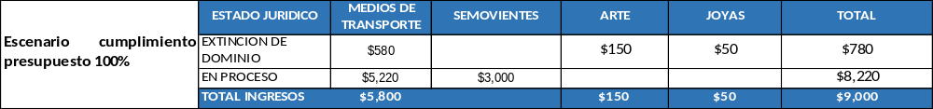

PROYECCION VENTAS GERENCIA DE BIENES MUEBLES 2021
Ventas totales proyectadas GBM
Monetizaciones
$ 2.000 millones en cualquier escenario
260 millones extintos y 1.740 millones en proceso.
*En proceso de monetización 1.848 millones de euros a una tasa estimada de $3.900 proyecta una monetización de $7.161 millones de pesos para el 2021.
$ 9.000 millones proyección al 100%
$ 6.300 millones proyección al 70%
Cifras en millones de pesos
Fuente: Gerencias de Bienes Muebles -Sociedad de Activos Especiales S.A.S. - SAE

Slide 52


PLAN COMERCIAL
VENTA DE SOCIEDADES Y
ACTIVOS SOCIALES

Slide 53
GERENCIA DE SOCIEDADES ACTIVAS

Slide 54
Modelo Z
∑ Valor Patrimonial
$37.366.161.811
11 Sociedades
Hotel Dominique Cia Ltda. | $201.120
Hotel Campestre La Bendición Yopal SAS | $1.713.314.157
Hotel Campestre Las Heliconias LTDA | $20.368.502.233
Bellanita de Transportes S.A | $1.122.827.000
Gran Muelle S.A. | $4.485.125.000
Fundación CECEP | $6.731.171.000
Educación
Alojamiento y servicios de comida
Transporte y almacenamiento
Uniproducciones SA | $760.126.723
Información y Comunicaciones
Inversiones Guatapurí Ltda. | $79.909.000
Maderas Marco Aurélio Zuluaga S A | $984.373.875
Constructora San Felipe Camacho Estupiñán limitada | $802.767.289
Bebidas Y Mercadeo S.A.S. | $317.844.414
Agricultura, ganadería, caza, silvicultura y pesca
Actividades inmobiliarias
Comercio al por mayor y al por menor; reparación de vehículos automotores y motocicletas
Gerencia de Sociedades Activas

Slide 55
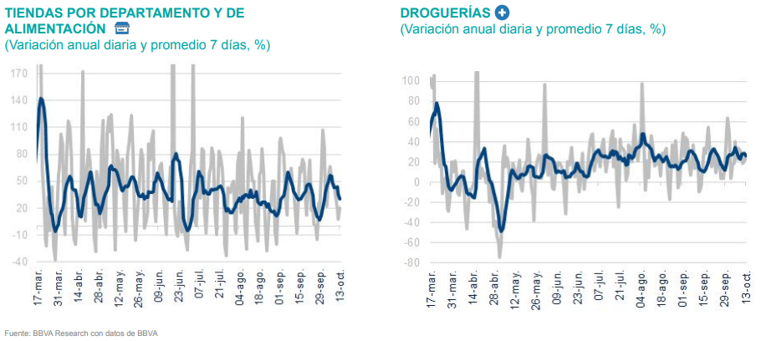
El gasto en droguerías y tiendas por departamento vuelve a repuntar
y tiene crecimientos por encima del 20% en términos anuales
Gerencia Técnica

Slide 56
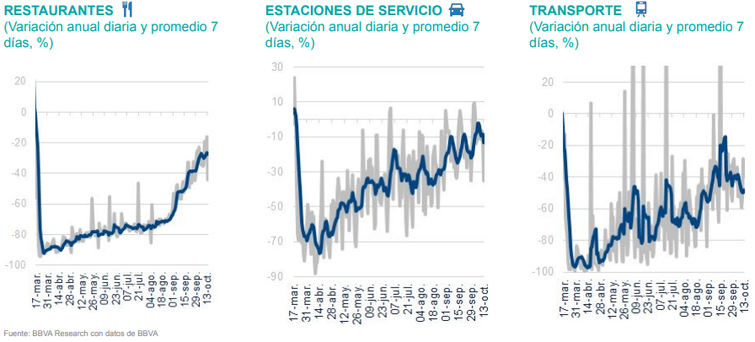
Gasto en restaurantes alcanza caídas anuales inferiores al 30% en la
última semana. Gasto en combustible mantiene tendencia alcista
Gerencia Técnica

Slide 57
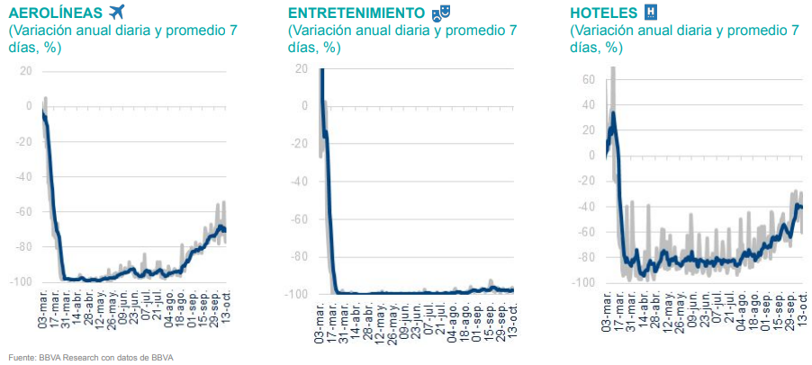
Repunte del gasto en hoteles durante la semana de receso escolar
de octubre. Gasto en aerolíneas avanza aunque con menor ritmo
Gerencia Técnica

Slide 58
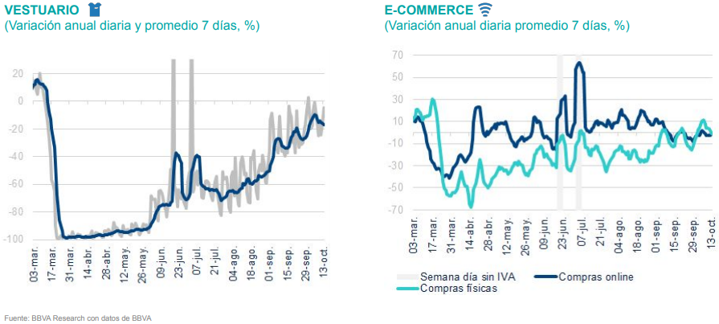
En los últimos días, se evidencia un mejor comportamiento de las
compras en medios físicos y una desaceleración del gasto en vestuario
Gerencia Técnica

Slide 59

Sectores
Sustento económico
Agropecuario
Supermercados
55 Activos - ∑ Valor Patrimonial $128,257,068,126
54 Activos - ∑ Valor Patrimonial $26,190,255,000
∑ Valor Patrimonial $53,928,601,531
∑ Valor Patrimonial $22,044,157,403
INVERSIONES AGROPECUARIAS HERNANDEZ JIMENEZ Y CIA S EN C
$21,383,233,682
INVERSIONES RODRIGUEZ FUENTES LTDA
$10,244,646,000
INVERSIONES HERNANDEZ LOPEZ S. EN C.
$4,200,427,365
INVERSIONES GANADERAS Y PALMERAS S A GANAPALMAS S A
$7,923,252,718
AGROPECUARIA SIMBA S A
$3,188,263,989
AGROPECUARIA BONGA LA GRANDE S.A.
$2,842,816,947
INVERSIONES GNECCOS SAS
$2,433,384,000
PALMERAS DE CONVENCION LTDA
$1,373,566,413
LA GLORIA GANADERÍA LTDA
$339,010,417
CONSUMAX DE URABÁ
$2,986,124,353
MAKRO INVERSIONES LIMITADA
$2,503,838,875
AUTOSERVICIO LA BONANZA DISTRIBUIDORA
$2,293,417,052
MERKANDREA YOMASA
$1,800,953,901
HERRERA MEDINA Y CIA SAS
$8,422,587,000
MERKANDREA SANTA LIBRADA
$743,935,402
MERKANDREA LIDER
$597,273,065
MERKANDREA LUCERO
$ 506,768,191
ASOPESPA LTDA
$410,329,000
MERKANDREA BRITALIA
$1,778,930,564
Gerencia de Sociedades Activas

Slide 60
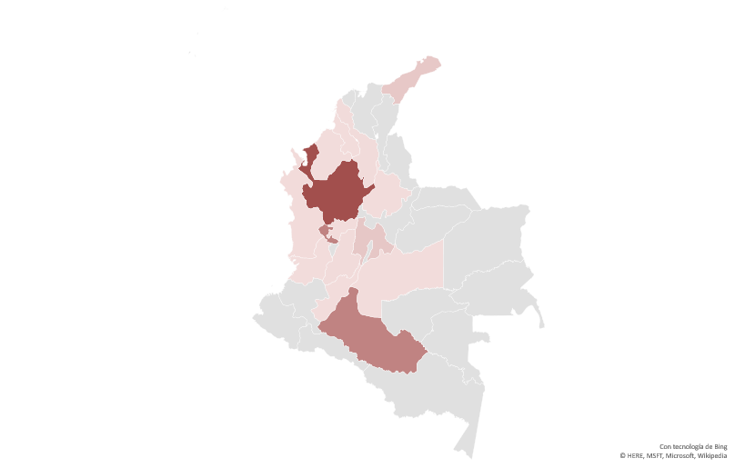

6
Estaciones de Servicio
1
∑ Valor Patrimonial
$39,645,539,087
3
Más representativas
2, 4, 5, 9
No. | Razón Social | Departamento | Municipio | Valor Patrimonial
1 | Multiservicios La Y De La Palma Sa | Cesar | San Alberto | $ 13,336,444,526
2 | Comercializadora Sabre E.U. | Cundinamarca | Bogotá | $ 10,751,095,271
3 | Inversiones Circulo De Socios S A | Antioquia | Bello | $ 9,894,532,000
4 | C I Disercom S A S | Cundinamarca | Bogotá | $ 3,166,070,700
5 | Comercial Santa Ines Limitada | Cundinamarca | Chía | $ 950,451,130
6 | Estación De Servicio Los Jose S.A.S | La Guajira | Riohacha | $ 661,701,656
7 | EDS Zona Franca La Virginia S A S | Risaralda | La Virginia | $ 449,507,000
8 | EDS Las Guacamayas Santo Domingo | Caquetá | Florencia | $ 396,248,383
9 | Estación De Servicio Terpel Corabastos | Cundinamarca | Bogotá | $ 39,488,421
7
8
Total EDS
52 Activos - ∑ Valor Patrimonial $44,211,748,723
Gerencia de Sociedades Activas

Slide 61
Plan de ventas 2021
∑ Valor Patrimonial
Modelo Z
$37.366.161.811
Sector Agropecuario
$128,257,068,126
Supermercados
$26,190,255,000
Estaciones de Servicio
$44,211,748,723
$ 236,025,233,660
Gerencia de Sociedades Activas

Slide 62
GERENCIA DE SOCIEDADES EN LIQUIDACIÓN

Slide 63
7 Sociedades
∑ Valor Patrimonial
$51,054,200,000
VALOR COMERCIAL ACTIVOS (2020) | $21,274,484,000
TOTAL DE ACTIVOS | 1
VALOR COMERCIAL ACTIVOS (2020) | $5,031,723,811
TOTAL DE ACTIVOS | 2
VALOR COMERCIAL ACTIVOS (2020) | $997,959,406
TOTAL DE ACTIVOS | 9
INMOBILIARIA VASQUEZ SCA INNOVAS SCA EN LIQUIDACIÓN
INTERAMERICANA DE CONSTRUCCIONES SA EN LIQUIDACIÓN
INVERSIONES EL GRAN CRISOL LTDA EN LIQUIDACION
VALOR COMERCIAL ACTIVOS (2020) | $6,805,965,911
TOTAL DE ACTIVOS | 63
VALOR COMERCIAL ACTIVOS (2020) | $1,043,894,124
TOTAL DE ACTIVOS | 1
INVERSIONES SANTA LTDA EN LIQUIDACIÓN
VALOR COMERCIAL ACTIVOS (2020) | $ 6,196,433,906
TOTAL DE ACTIVOS | 88
INVERSIONES RODRIGUEZ MORENO Y CIA S EN CS EN LIQUIDACION
VALOR COMERCIAL ACTIVOS (2020) | $9,704,200,000
TOTAL DE ACTIVOS | 1
MIRALUNA LTDA Y CIA S EN C EN LIQUIDACIÓN
CONSTRUCCIONES MIRAMAR LTDA EN LIQUIDACIÓN
Sociedad de Activos Especiales S.A.S

Slide 64
Plan de ventas 2021
7 SOCIEDADES
∑ Valor Patrimonial
$51,054,200,000
134 BIENES INMUEBLES
Sociedad de Activos Especiales S.A.S

Slide 65
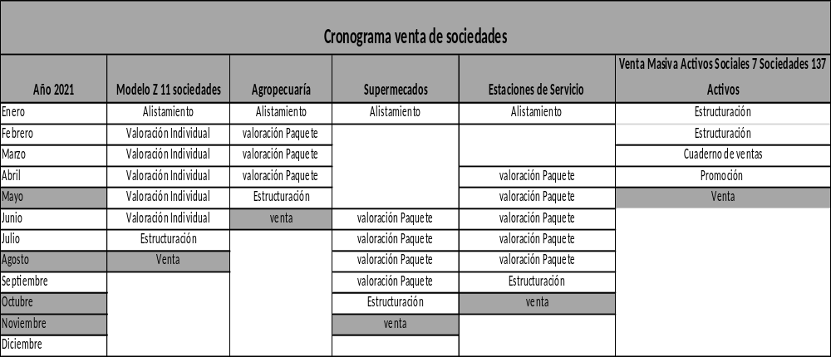
Sociedad de Activos Especiales S.A.S

Slide 66
5. Seguimiento Política de
Alivios por Covid-19
Gerencia Comercial

Slide 67
Contexto Macroeconómico – Septiembre 2020
Gerencia Técnica

Slide 68
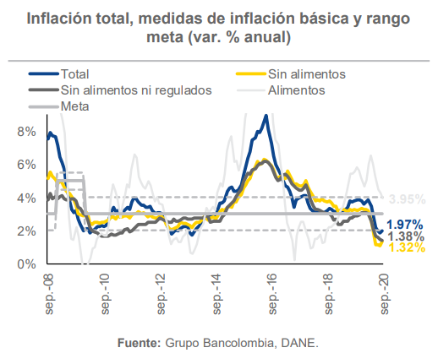
La inflación de septiembre sorprendió al alza de manera contundente
El DANE reportó que en septiembre el avance mensual del IPC fue de 0,32%, lectura que fue notoriamente superior al pronóstico de los analistas (0,11%). Luego de este reporte se considera que la inflación se encontrará más cercana a un escenario alcista (1,8%) al cierre de 2020.
Gerencia Técnica

Slide 69
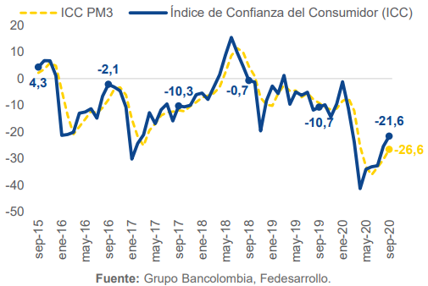
La confianza del consumidor repuntó menos de lo esperado en septiembre
En septiembre la confianza del consumidor recuperó 3,8pp mensual, tal que se ubicó en un balance de -21,6%. Este movimiento, si bien es positivo, en la medida en que implica que continúa la recuperación del sentimiento de los hogares, sorprendió a la baja de las expectativas de los expertos (- 18,8%).
Gerencia Técnica

Slide 70
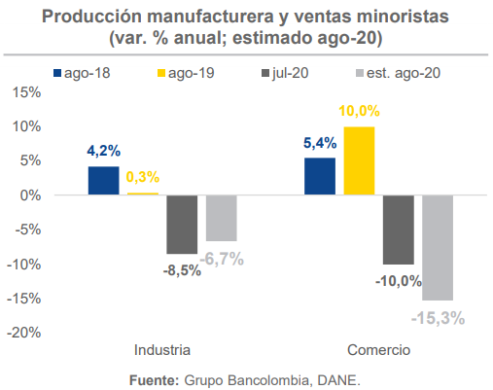
En agosto la industria habría continuado en recuperación, mientras el comercio habría retrocedido
La industria y el comercio habrían tenido un comportamiento dispar durante el octavo mes del año.
Gerencia Técnica

Slide 71
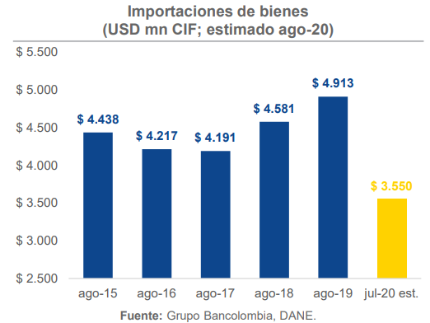
La importación de bienes habría caído cerca del 27% anual en agosto
En agosto la demanda local por bienes foráneos se habría moderado, al punto que las importaciones habrían retrocedido ligeramente frente a julio, totalizando USD3.550 mn CIF. Es decir, la variación anual del rubro habría pasado de -20,1% en julio a -27,7% en agosto.
Gerencia Técnica

Slide 72
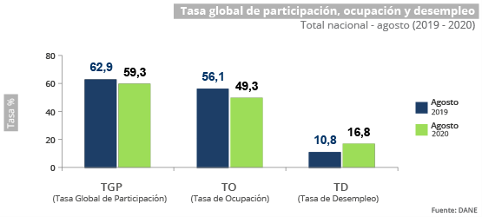
La tasa de desempleo de agosto se ubicó en 16,8%
La tasa de desempleo nacional para agosto del 2020 se ubicó, de acuerdo con el informe sobre el mercado laboral presentado por el Departamento Administrativo Nacional de Estadísticas (DANE), en 16,8%, 6 puntos porcentuales más que en agosto del año pasado, cuando este índice llegó al 10,8%.
Gerencia Técnica

Slide 73
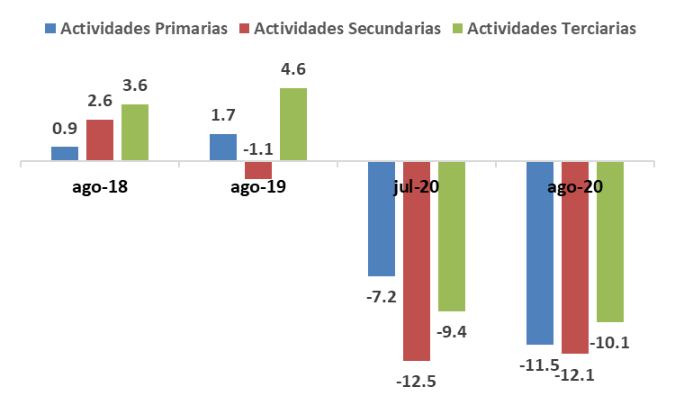
Reactivación económica en Colombia se frenó en agosto
La economía colombiana cayó 10,63% en agosto, en comparación con el mismo mes de 2019.
Según el Índice de Seguimiento a la Economía, para el mes de agosto de 2020, las actividades primarias decrecieron 11,55% y contribuyeron con -1,48 p.p. a la variación anual del ISE; las actividades secundarias decrecieron 12,10% y aportaron -2,24 p.p. a la variación anual y las actividades terciarias decrecieron 10,1% y aportaron -6,91 p.p. a la variación anual.
Gerencia Técnica

Slide 74
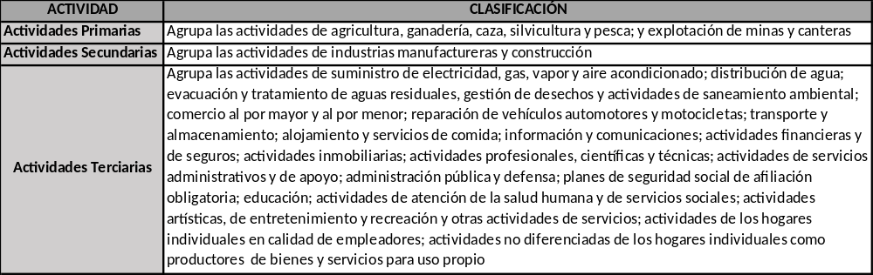
Gerencia Técnica

Slide 75
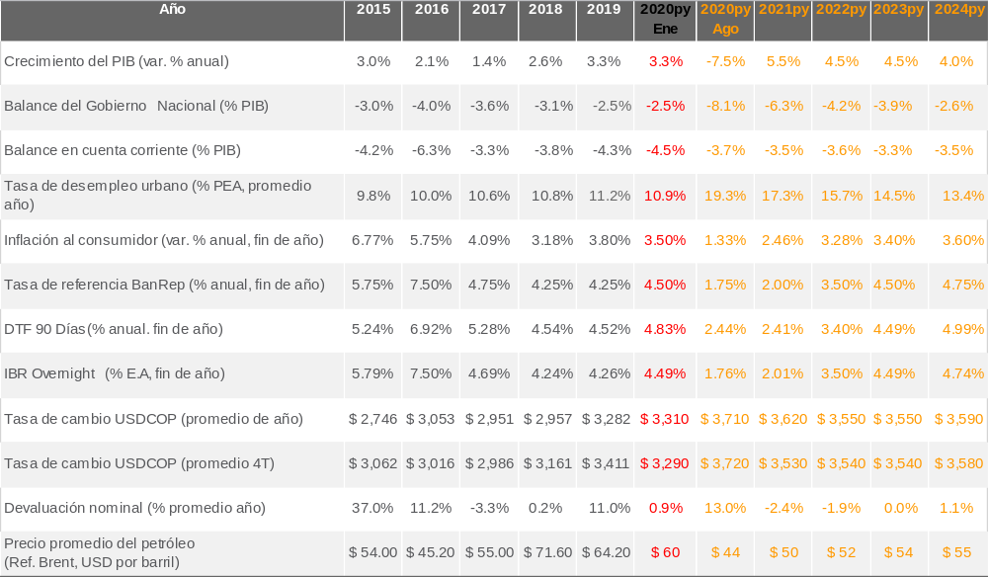
Comparación Proyecciones Económicas
Gerencia Técnica

Slide 76
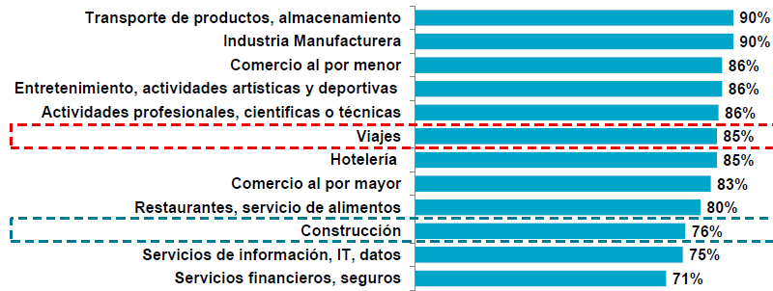
Contexto Económico
Según la encuesta de Dificultades Financieras del Consumidor de TransUnion, los consumidores en sectores de actividad económica más vulnerables están sintiendo el mayor impacto en sus ingresos en las siguientes categorías.
Fuente: TransUnion
Gerencia Técnica

Slide 77
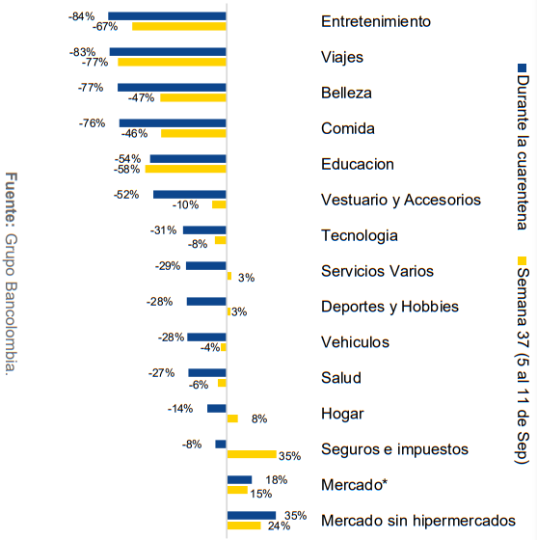
Contexto Económico
La caída en la facturación se da de manera generalizada en la mayoría de las actividades económicas. Sin embargo, servicios varios, deportes y hobbies, hogar, seguros e impuestos y mercado muestran una facturación positiva.
Septiembre
Gerencia Técnica

Slide 78
Contexto Económico
Puntos clave.
La inflación de septiembre sorprendió al alza de manera contundente. (0,32%)
La confianza del consumidor repuntó menos de lo esperado en septiembre. (-21,6%)
En agosto la industria habría continuado en recuperación, mientras el comercio habría retrocedido.
La importación de bienes habría caído cerca del 27% anual en agosto.
La tasa de desempleo nacional de agosto se ubicó en 16,8%.
El mercado inmobiliario en Colombia atraviesa uno de sus momentos más retadores como consecuencia del COVID-19.
Reactivación económica en Colombia se frenó en agosto.
Gerencia Técnica

Slide 79
Conclusiones
Los analistas estiman que la recuperación de los choques económicos sufridos en 2020 puede tomar entre 2 y 5,2 años.
Los datos más recientes son apenas los primeros pasos de un proceso de recuperación prolongado que eventualmente nos llevará de nuevo al ingreso por habitante observado antes de la pandemia.
La recuperación de la economía no se limita al momento en el que se constata que lo peor ha quedado atrás.
La historia demuestra que las recuperaciones son procesos prolongados, compuestos por múltiples fases y en los que se requiere acumular una tendencia consistente de dinamización que logre impactar de manera positiva la senda de ingreso por habitante.
Las reaperturas que se están implementando ahora y que han generado unos brotes de esperanza deben ser interpretadas como los primeros pasos de un camino que hasta ahora empezamos a recorrer y que tendrá altibajos, pero que eventualmente nos llevará a equiparar y luego superar el estándar de vida que teníamos antes de los primeros contagios de coronavirus.
Gerencia Técnica

Slide 80
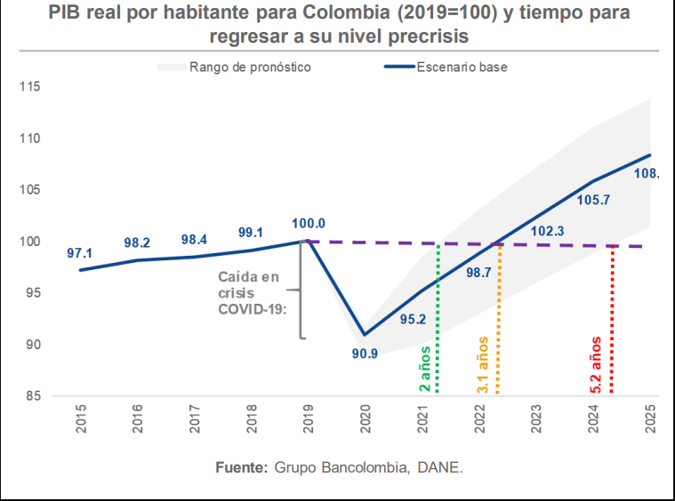
Conclusiones
Escenario Optimista
Escenario Probable
Escenario Pesimista
Gerencia Técnica

Slide 81
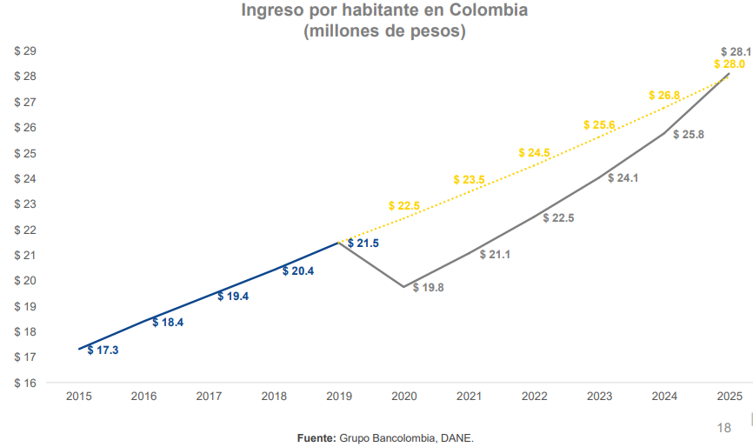
Se estima que nos puede tomar 5 años retornar a la
senda de ingreso que llevábamos antes de la pandemia
Gerencia Técnica

Slide 82
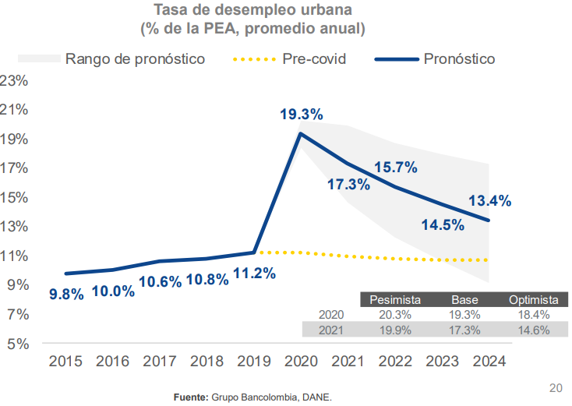
Se prevé que la recuperación del mercado laboral será muy paulatina
Gerencia Técnica

Slide 83
Evolución contratos de arrendamiento.
Gerencia Técnica

Slide 84
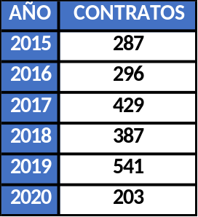
Comparativo nuevos contratos arrendamiento 2015-2020
Gerencia Técnica

Slide 85
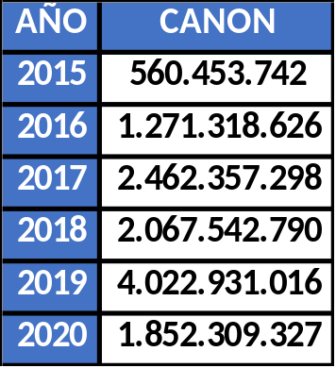
Comparativo canon nuevos contratos arrendamiento 2015-2020
Gerencia Técnica

Slide 86
Comparativo canon nuevos contratos arrendamiento Regionales 2015-2020
Gerencia Técnica

Slide 87
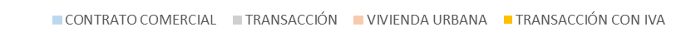
Nuevos contratos arrendamiento Regionales 2015-2020
Centro Oriente
Sur Occidente
Occidente
Norte
Cifras en Millones $
Gerencia Técnica

Slide 88
Tipologías nuevos contratos arrendamiento 2020
ene | 30
CONTRATO COMERCIAL | 10
Bodega | 1
Casa | 5
Finca | 1
Local Comercial | 3
Lote | 1
TRANSACCIÓN | 7
Apartamento | 1
Bodega | 1
Casa | 3
Oficina | 2
TRANSACCIÓN CON IVA | 5
Finca | 3
Local Comercial | 2
Lote | 3
VIVIENDA URBANA | 8
Apartamento | 4
Bodega | 1
Casa | 4
Garaje | 1
Parqueadero Privado | 1
feb | 26
CONTRATO COMERCIAL | 2
Casa | 2
TRANSACCIÓN | 11
Apartamento | 1
Casa | 5
Consultorio | 1
Depósito | 1
Edificio | 1
Finca | 1
Garaje | 3
Local Comercial | 1
Lote | 1
VIVIENDA URBANA | 13
Apartamento | 6
Casa | 4
Edificio | 1
Garaje | 2
Lote | 1
mar | 26
CONTRATO COMERCIAL | 7
Bodega | 1
Casa | 2
Finca | 2
Garaje | 1
Oficina | 1
TRANSACCIÓN | 3
Casa | 2
Finca | 1
VIVIENDA URBANA | 16
Apartamento | 8
Casa | 7
Depósito | 1
Garaje | 4
Lote | 1
abr | 21
CONTRATO COMERCIAL | 4
Finca | 3
Lote | 1
TRANSACCIÓN | 9
Apartamento | 2
Casa | 4
Depósito | 1
Garaje | 2
Local Comercial | 1
TRANSACCIÓN CON IVA | 1
Finca | 1
VIVIENDA URBANA | 7
Apartamento | 2
Casa | 2
Edificio | 2
Garaje | 1
Gerencia Técnica

Slide 89
Tipologías nuevos contratos arrendamiento 2020
may | 17
CONTRATO COMERCIAL | 7
Bodega | 1
Edificación Para Hotel - Motel | 1
Finca | 2
Local Comercial | 1
Lote | 2
TRANSACCIÓN | 8
Apartamento | 2
Casa | 4
Finca | 1
Garaje | 1
Local Comercial | 1
Lote | 1
VIVIENDA URBANA | 2
Casa | 2
jun | 14
CONTRATO COMERCIAL | 4
Bodega | 1
Casa | 1
Lote | 2
TRANSACCIÓN | 5
Bodega | 1
Casa | 2
Finca | 1
Garaje | 1
TRANSACCIÓN CON IVA | 1
Sin info | 1
VIVIENDA URBANA | 4
Apartamento | 2
Casa | 1
Edificio | 1
Garaje | 1
jul | 14
CONTRATO COMERCIAL | 6
Bodega | 1
Edificación Para Hotel - Motel | 2
Finca | 3
Lote | 3
TRANSACCIÓN | 5
Apartamento | 1
Finca | 1
Garaje | 1
Lote | 1
Parqueadero Privado | 1
VIVIENDA URBANA | 3
Apartamento | 1
Casa | 1
Lote | 1
ago | 31
CONTRATO COMERCIAL | 9
Bodega | 2
Casa | 2
Finca | 1
Local Comercial | 1
Lote | 3
TRANSACCIÓN | 6
Apartamento | 1
Casa | 1
Finca | 1
Garaje | 1
TRANSACCIÓN CON IVA | 1
Local Comercial | 1
VIVIENDA URBANA | 15
Apartamento | 9
Casa | 5
Depósito | 2
Garaje | 5
Lote | 1
Parqueadero Privado | 1
sep | 24
CONTRATO COMERCIAL | 9
Bodega | 1
Casa | 5
Edificación Para Hotel - Motel | 1
Finca | 3
Local Comercial | 4
Lote | 2
TRANSACCIÓN | 4
Apartamento | 1
Casa | 3
Garaje | 1
Local Comercial | 1
Lote | 1
TRANSACCIÓN CON IVA | 3
Casa | 3
Finca | 1
Local Comercial | 3
VIVIENDA URBANA | 8
Apartamento | 5
Casa | 2
Edificio | 2
Garaje | 4
Gerencia Técnica

Slide 90
Seguimiento Política de
Alivios por Covid-19
Gerencia Técnica

Slide 91
Proyecciones vs Realidad
Cantidad Contratos
Recaudo
Cifras en Millones $
Gerencia Técnica

Slide 92
Comparativo Contratos 2020-2019
Cifras en Números de contratos
Contratos Terminados 2020
16
23
22
16
20
35
18
14
14
Gerencia Técnica

Slide 93
Comparativo Nuevos Contratos vs Contratos Terminados
Cifras en Números de contratos
Gerencia Técnica

Slide 94
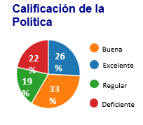
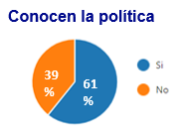

Sociedad de Activos Especiales

Slide 95
Evolución política de alivios
Informe a corte 18 Octubre 2020
Gerencia Comercial

Slide 96

ESTADISTICAS 2° POLITICA DE ALIVIOS
Cifras en millones
El 6.8% de las solicitudes no cumplen los parámetros para ser incluidos en los alivios.
El 93.2 de las solicitudes son susceptible de aplicar la política de alivios
Informe a corte 18 Octubre 2020
Gerencia Comercial

Slide 97

Cifras en millones
Retención a 293 Contratos de arrendamientos ($1.188 cánon antes de ajuste).
Se ha conservado el 9.2% del total de los contratos (3.177).
Aprobados: Comerciales ajuste 47% / Vivienda ajuste 16%
Informe a corte 18 Octubre 2020
Gerencia Comercial

Slide 98
Cifras en millones
Comportamiento contratos en proceso de alivio económico
Los 343 contratos en alivio económico representa el 20% de canon total de los contratos vigentes en octubre 2020.
De los 343 solicitudes, 42 contratos se encuentran al día con un canon mensual de $61 Millones.
A la fecha de los contratos en proceso de alivio económico, 301 contratos representan una cartera total de 5.125 millones.
301 contratos presenta mora entre los meses de marzo a octubre 2020.
A la fecha, 306 contratos en proceso de alivio económico, han generado recaudos $6.096 millones.
Informe a corte 18 Octubre 2020
Gerencia Comercial

Slide 99


Factor de Descuento Inicial
Factor de Descuento Revisado
Gerencia Técnica

Slide 100
Ajuste Escenarios
Escenarios | Rango Inicial | Premisa | Rango Revisado | Premisa
Escenario 1 | X > 1’000.000 | Se deben tener en cuenta los Gastos de Operación, los Gastos Administrativos y un margen de ganancia del 20%. | X > 5’000.000 | Se deben tener en cuenta los Gastos de Operación, los Gastos Administrativos y un margen de ganancia del 20%.
Escenario 2 | 500.000 > X < 1’000.000 | Se deben tener en cuenta los Gastos de Operación y los Gastos Administrativos. | 1’000.000 > X < 5’000.000 | Se deben tener en cuenta los Gastos de Operación y los Gastos Administrativos.
Escenario 3 | X < 500.000 | El descuento se realiza directamente al canon. | X < 1’000.000 | El descuento se realiza directamente al canon.
Gerencia Técnica

Slide 101
Solicitud
Se solicita a la Junta Directiva la extensión de la política de ajuste de Canon de Arrendamiento o la suscripción de nuevos contratos de arrendamiento, con los factores expuestos, dada la situación económica producida por el COVID -19, es de aclarar que dicha situación será de forma temporal hasta el mes de Junio de 2021, conforme con el crecimiento de la economía en Junio se debe evaluar de nuevo esta política.
Gerencia Técnica

Slide 102
6. APROBACIÓN ADICIÓN Y PRÓRROGA CONTRATO ARRENDAMIENTO BODEGA ARCHIVO CENTRAL
Vicepresidencia Administrativa y Financiera - Gerencia Financiera

Slide 103
Adicionar y prorrogar el contrato No. 014 de 2015
Objeto del contrato: Arrendar la bodega ubicada en la carrera 36 No. 15 - 35 en la ciudad de Bogotá, para la disposición, custodia y administración del archivo de la SOCIEDAD DE ACTIVOS ESPECIALES - SAE SAS”.
Alcance: Contar con un inmueble que cumpla con las necesidades técnicas, tecnológicas y de espacio requeridas para la disposición, custodia y administración del archivo de la SAE SAS” en la ciudad de Bogotá.
El espacio del inmueble arrendado actualmente cuenta con un área total de 2.058 mts².
Vicepresidencia Administrativa y Financiera – Gerencia Financiera

Slide 104
Valor y plazo iniciales: El valor inicial del contrato es de $16.356.000, con un plazo de ejecución de tres (3) meses, desde el 2 de febrero de 2015 con fecha de terminación el 1 de mayo de 2015.
El siguiente cuadro detalla las modificaciones realizadas al contrato:
Modificación No. | Fecha Modificación | Valor Adición | Nuevo Valor Total del Contrato | Prorroga | Nueva fecha de Terminación
01 | 27 de abril de 2015 | $ 38,164,000 | $ 54,520,000 | 7 meses | 01 de diciembre de 2015
02 | 20 de noviembre de 2015 | $ 243,600,000 | $ 298,120,000 | 12 meses | 01 de diciembre de 2016
03 | 31 de agosto de 2016 | $ 323,688,000 | $ 621,808,000 | 12 meses | 01 de diciembre de 2017
04 | 20 de noviembre de 2017 | $ 316,990,488 | $ 938,798,488 | 12 meses | 01 de diciembre de 2018
05 | 26 de octubre de 2018 | $ 735,000,000 | $ 1,673,798,488 | 24 meses | 01 de diciembre de 2020
Vicepresidencia Administrativa y Financiera – Gerencia Financiera

Slide 105







El archivo de gestión Documental se encuentra ubicada sector de Puente Aranda con un área de 2.058,4 mts², inmueble acondicionado por la SAE con mobiliario de estantería industrial para el almacenamiento del material documental, convirtiéndose en el espacio adecuado para la administración, custodia y conservación del acervo documental de la Sociedad. Igualmente en este acervo documental, reposan aproximadamente 26.000 cajas ref. X200 y 2.000 cajas ref. X300, es decir, todo el archivo generado por cada una de las áreas que componen la Sociedad.
Vicepresidencia Administrativa y Financiera – Gerencia Financiera

Slide 106

Se procedió a realizar un estudio de mercado, con el propósito de conocer los precios del mercado de alquiler inmobiliario en el sector, teniendo en cuenta las características requeridas del inmueble en donde reposa actualmente el Archivo Central, resultados que se detallan en el siguiente cuadro:
Vicepresidencia Administrativa y Financiera – Gerencia Financiera

Slide 107

Actualmente la Sociedad cancela un canon mensual de arrendamiento por la suma de $31.512.177 (IVA incluido) cuyo valor por mt² equivale a $15.312 (IVA incluido), valor mas económico y favorable en comparación con los resultados arrojados en el Estudio de Mercado, teniendo en cuenta que en promedio el Valor por mt² en el sector se encuentra por $19.918 (IVA incluido), como se evidencia en la siguiente grafica.
Adicionalmente, dada la emergencia sanitaria como consecuencia del Covid-19, en negociación con el Arrendatario se logro acordar un 0% de incremento al ajuste del canon mensual de arrendamiento para los 2 años por los que se prorrogara el contrato, sin tener en cuenta el incremento del IPC mas dos puntos porcentuales inicialmente pactados, es decir el valor mensual del canon de arrendamiento que cancelara la SAE por el tiempo en que se prorrogue el contrato será por $31.512.177 (IVA Incluido), lo que implica un ahorro aproximado de $68.000.000 a favor de la SAE para los 24 meses.
Este inmueble es de propiedad de la sociedad Conti Construcciones & Ingeniería SCI, la cual se encuentra inmersa en un proceso de extinción de dominio donde SAE SAS representa el 100% de las acciones de dicha sociedad.
Vicepresidencia Administrativa y Financiera – Gerencia Financiera

Slide 108
SOLICITUD DE APROBACIÓN:
Adición: El valor de la presente adición es de ($ 751.545.307) Setecientos cincuenta y un millones quinientos cuarenta y cinco mil trescientos siete pesos M/CTE, Valor que incluye IVA y todos los impuestos, tasas y contribuciones a que haya lugar.
Prorroga: La prorroga solicitada es de veinticuatro (24) meses, la nueva vigencia del contrato será hasta el próximo 1 de diciembre de 2022.
Solicitud: Aprobación por parte de la Junta Directiva de la SAE SAS, de la adición y prorroga del contrato 014 de 2015 por un monto de $ 751.545.307 y un plazo de veinticuatro (24) meses respectivamente.
Vicepresidencia Administrativa y Financiera – Gerencia Financiera

Slide 109
Gastos mensuales Archivo Central SAE
Concepto | Valor | Periodo
Arriendo | $ 31,512,177 | Mensual
Agua | $ 350,000 | Mensual
Energía | $ 1,370,000 | Mensual
Servicio de Vigilancia 24 horas | $ 8,658,579 | Mensual
Servicio Aseo y Cafetería (incluido los insumos) | $ 4,815,400 | Mensual
Servicio de reproducción, scaner impresión (incluido maquinas, toner, papel y mantenimiento) | $ 7,720,000 | Mensual
Cajas, carpetas, ganchos | $ 8,500,000 | Mensual
Total | $ 62,926,156
Concepto | Costos estimados
SALARIOS (18 PERSONAS) | 44,713,708
APOYO SOSTENIMIENTO APRENDICES (19 EN GIT) | 11,190,000
APORTES A SEGURIDAD SOCIAL | 9,700,000
PROVISION PRESTACIONES | 9,760,000
TOTAL | 75,363,708
Contrato de aseo archivo | 26.728.166
Valor Estantería archivo | 3.777.852
Valor total mensual
$168.795.882
Coordinación archivo y correspondencia

Slide 110
Costo mensual tercerización Archivo Central
ACTIVIDADES | EMPRESAS
• Costos iniciales • Almacenamiento y custodia • Solicitudes circulación y préstamo por demanda • Digitalización expedientes (folios) • Inserción de documentos (radicados) • Insumos cajas, carpetas, ganchos • Organización por carpeta • Transporte • Consulta en sala por persona • Recuperación y re-archivo de unidades documentales | DATA FILE | IRON MOUNTAIN | LEXCO
Valor mensual | $370,746,751 | $264,118,654 | $378,725,065
Valor Anual | $4,448,961,008 | $3,169,423,848 | $4,544,700,784
SAE
Valor mensual | $168,795,882
Valor anual | $2,025,550,584
Coordinación archivo y correspondencia

Slide 111
7. APROBACIÓN ADICIÓN CONTRATO GERENCIA DE MUEBLES
Gerencia Bienes Muebles

Slide 112





ADICIÓN CONTRATO ALMACENAMIENTO
045-2019
Gerencia Bienes Muebles

Slide 113

EXPOSICIÓN DE CASO
La Gerencia de Bienes Muebles desde el mes de julio cuando inició la reactivación económica nacional, en el marco de la emergencia sanitaria que atraviesa el país por la COVID-19, ha retomado gradualmente las operaciones de disposición final disminuyendo el inventario de los patios de Espinal y Neiva en un 28% en 3 meses:
Pese a las gestiones adelantadas, se ha identificado que se requiere una adición a este contrato para terminar el año 2020 por las siguientes causas:
La zona No. 3 asignada a este contrato por concurso publico, tiene la tarifa de almacenamiento por M2 mas alta de los 3 contratos suscritos a la fecha: Patio $28.000 mt2, cobertizo $38.000 mt2 vs. $17.000 patio y hasta $34.000 cobertizo en otras zonas.
Traslados de recorridos no frecuentes se realizan con cargo a este contrato por cuanto presentan ofertas más económicas.
Costos almacenamiento y traslados de Sociedades.
En promedio se han retirado 40 carros al mes, así:
37 chatarrización promedio mensual.
3 destinación promedio mensual.
Gerencia Bienes Muebles

Slide 114
DISMINUCION DEL GASTO GERENCIA DE BIENES MUEBLES
Las gestiones de la Gerencia han disminuido el valor por concepto de almacenamiento de medios de transportes en un 37%.
Gerencia Bienes Muebles

Slide 115


OTROS GASTOS
Se presta apoyo a las Gerencia de Sociedades Activas y Sociedades en Liquidación con gastos cargados a este contrato que desfinancia los recursos presupuestados, transporte de vehículos, traslados y almacenamiento de bienes muebles y establecimientos de comercio.
♦ Transportes de vehículos y traslados de bienes muebles sociales en diligencias de secuestro.
♦ Almacenamiento de bienes muebles de establecimientos de comercio.
♦ Avalúo de bienes sociales
♦ Fumigación mensual de mercancías contaminadas
*Valor mensual almacenamiento
$ 10.247.210
* Estos gastos iniciaron en la vigencia 2019 y continúan en la vigencia 2020 al contrato 045-2019.
Gerencia Bienes Muebles

Slide 116
1. La Gerencia de Bienes Muebles en la vigencia de 2019 tuvo gasto en almacenamiento de bienes sociales por $772’920.000, de los cuales se recibió traslado de recursos por parte de la Gerencia de Sociedades Activas por $80’000.000
2. La Gerencia de Bienes Muebles en lo corrido de 2020 ha tenido un gasto en almacenamiento de bienes sociales por $1.074’817.100, de los cuales ha recibido recursos así:
Sociedades Activas: $30’000.000
Sociedades en Liquidación: $90’000.000
Total 200’000.000
Diferencia gastos almacenamiento 2019 y 2020 vs. recursos recibidos en esas vigencias: $1.647’737.100
* Mediante los memorandos CI2020-001719, CI2020-001666 y CI2020-011555 se ha requerido el traslado de recursos suficientes.
Gerencia Bienes Muebles

Slide 117

ALMACENAMIENTO ACTUAL
ZONA 3
Gerencia Bienes Muebles

Slide 118
PROYECCION DE RETIROS
La proyección para el primer semestre de la vigencia 2021 en retiros de este patio es:
♦ 81 Vehículos pertenecientes al Fondo de Bienes de la Fiscalía, que se encuentran pendientes de viabilidad jurídica.
♦ 41 Vehículos con viabilidad jurídica para chatarrización en tramite de resolución.
Con este retiro se estima reducir el costo de almacenamiento mensual en 1454 M2 por un valor aproximado de $55’632.000
Gerencia Bienes Muebles

Slide 119
SOLICITUD PRESENTADA
Se solicita se autorice la adición del contrato 045 de 2019 por un valor de $303’604.000 para la vigencia actual.
Gerencia Bienes Muebles

Slide 120
5. GESTIÓN INMUEBLES MUNICIPIO DE CALI
Vicepresidencia Administrativa y Financiera - Gerencia Financiera

Slide 121
REACTIVACIÓN ECONOMICA CALI
1. PROYECTOS VIS
Gerencia Técnica

Slide 122
PROYECTOS VIS CON BIENES SAE
Por iniciativa de la Presidencia de la Republica, la Sociedad de Activos Especiales dio inicio a la ruta para la asignación de bienes para proyectos VIS con base en lo siguiente:
Análisis normativo
Articulación de SAE – Ministerio de Vivienda para proyectos VIS
3. Bienes Extintos con posibilidad de desarrollo vivienda.
Gerencia Técnica

Slide 123
Análisis Normativo
Fondo para la Rehabilitación, Inversión Social y Lucha Contra el Crimen Organizado
Gerencia Técnica

Slide 124
SUSTENTACIÓN JURIDICA PARA DISPOSICIÓN DE BIENES DEL FRISCO
Mecanismo de Extinción de Obligaciones: - artículo 2.5.5.3.3.6 del Decreto 2136 de 2015:
  Cruce de cuentas
  Dación en pago
Asignación Definitiva de Bienes: - Artículo 41 de la ley 1537 de 2012 “Por la cual se dictan normas tendientes a facilitar y promover el desarrollo urbano y el acceso a la vivienda y se dictan otras disposiciones”
  Transferir a título gratuito a Fonvivienda, a los patrimonios autónomos que este, Findeter, o las entidades que establezca el Gobierno Nacional, constituyan, o a las entidades públicas que desarrollen programas de Vivienda de Interés Social de carácter territorial, departamental, municipal o distrital para la construcción o el desarrollo de proyectos de Vivienda de Interés Social, de acuerdo a lo establecido en los Planes de ordenamiento territorial y los instrumentos que lo complementen o desarrollen.
Vicepresidencia Jurídica

Slide 125
2. Articulación de SAE – Ministerio de Vivienda para proyectos VIS
Gerencia Técnica

Slide 126
LOTES PARA PROYECTOS VIS

Slide 127


PREDIO 370-101541
DIRECCIÓN | NÚMERO PREDIAL
C 2B 65 96 | F005800030000
ÁREA JURÍDICA | ÁREA CATASTRAL
1000 m2 | 1000 m2
ÁREA DE ACTIVIDAD | TRATAMIENTO | UNIDAD PLANIFICACIÓN URBANA - UPU
Residencial Neta | Consolidación Moderada (C3) | Valle del Lili
ESTRATO
4
Gerencia Técnica

Slide 128

UBICACIÓN
Gerencia Técnica

Slide 129


PREDIO 370-76127
DIRECCIÓN | NÚMERO PREDIAL
K 44 9C 05 | G040200170000
ÁREA JURÍDICA | ÁREA CATASTRAL
951.38 m2 | 940 m2
ÁREA DE ACTIVIDAD | TRATAMIENTO | UNIDAD PLANIFICACIÓN URBANA - UPU
Actividad Mixta | Consolidación Moderada (C3) | Estadio
ESTRATO
0
Gerencia Técnica

Slide 130

UBICACIÓN
Gerencia Técnica

Slide 131


PREDIO 370-28334 (Predio Social)
DIRECCIÓN | NÚMERO PREDIAL
K 24 E 6 W | G002100340000
ÁREA JURÍDICA | ÁREA CATASTRAL
285.06 m2 | 286 m2
ÁREA DE ACTIVIDAD | TRATAMIENTO | UNIDAD PLANIFICACIÓN URBANA - UPU
Residencial Neta | Consolidación Moderada (C3) | Manzana del Saber
ESTRATO
4
Gerencia Técnica

Slide 132

UBICACIÓN
Gerencia Técnica

Slide 133


PREDIO 370-27389 (Predio Social)
DIRECCIÓN | NÚMERO PREDIAL
K 24 E 4 | G002100330000
ÁREA JURÍDICA | ÁREA CATASTRAL
285.93 m2 | 286 m2
ÁREA DE ACTIVIDAD | TRATAMIENTO | UNIDAD PLANIFICACIÓN URBANA - UPU
Residencial Neta | Consolidación Moderada (C3) | Manzana del Saber
ESTRATO
4
Gerencia Técnica

Slide 134
UBICACIÓN
Gerencia Técnica

Slide 135


PREDIO 370-48238
DIRECCIÓN | NÚMERO PREDIAL
C 1K 66 | F005000010000
ÁREA JURÍDICA | ÁREA CATASTRAL
133626.59 m2 | 14390 m2
ÁREA DE ACTIVIDAD | TRATAMIENTO | UNIDAD PLANIFICACIÓN URBANA - UPU
Actividad Mixta | Consolidación Moderada (C3) | Manzana del Saber
ESTRATO
0
Gerencia Técnica

Slide 136

UBICACIÓN
Gerencia Técnica

Slide 137
REACTIVACIÓN ECONOMICA CALI
2. CRUCE DE CUENTAS
Gerencia Técnica

Slide 138
Cruce de Cuentas SAE – Alcaldía de Cali
Predio Antiguo Club San Fernando
FMI 370-25995

Slide 139







Slide 140








Antecedentes administración
29 de septiembre
de 2017
29 de Agosto de 2017
08 de noviembre de 2017
19 de Enero de 2018
Se expide la Resolución 1017 de 2017, en donde se fija que se ejecutara la diligencia de manera directa
Fijación primera intención de diligencia de desalojo.. El ocupante ilegal “EVENTPLUS”, Se suspende por observaciones del Ministerio publico.
Tercera intención de diligencia de desalojo. Se suspende la diligencia por observaciones del Ministerio Público.
Se realiza la entrega del inmueble de manera voluntaria y esta se extiende hasta el 08 de Marzo de 2018.
1
3
5
7
2
4
6
8
25 de octubre de 2016
08 de mayo de 2017
03 de noviembre de 2017
22 de Diciembre de 2017
Se expide la Resolución 377 de 2016, en la cual se solicita a la inspección de policía del cedro la ejecución de la diligencia de desalojo
Se expide el estimado de Renta recalculado fijándolo por el límite inferior en $46.250.000 y superior en $50.000.000.
Segunda intención de Diligencia de desalojo. Se suspende por observaciones del Ministerio Público.
Cuarta intención de diligencia de desalojo. Se pacta la entrega voluntaria con el ocupante.
Notes:
© Copyright Showeet.com – Creative & Free PowerPoint Templates

Slide 141
10 de octubre de 2017
Mediante CE2017-023069 el Municipio de Santiago de Cali solicita la destinación provisional del inmueble identificado con el FMI 370-25995.
01
02
03 de noviembre de 2017
  Mediante Comité Virtual No. 32 del 03 de noviembre de 2017 la Sociedad de Activos Especiales SAE SAS, aprobó a destinación provisional a favor de la Alcaldía de Cali.
DESTINACIÓN PROVISIONAL
ALCALDÍA SANTIAGO DE CALI
08 de marzo de 2018
Se expide la resolución 289 de 08 de marzo de 2018, en donde se nombra a la Alcaldía de Santiago de Cali como destinatario provisional del inmueble
05 de Abril de 2018
Se realiza la entrega física del lote al Municipio de Santiago de Cali en administración del señor Maurice Armitage.
03
04
Notes:
© Copyright Showeet.com – Creative & Free PowerPoint Templates

Slide 142
INFORMACIÓN DE PASIVOS
CANCELADOS POR SAE
IMPUESTO PREDIAL
VALORIZACIÓN
SERVICIOS PÚBLICOS
Pagos vigencia 2008 – 2018
$ 2.092.129.339
Pago a 30 de Octubre de 2019
$1.018.957.509
Pago a Marzo de 2018
$ 6.609.430
Notes:
© Copyright Showeet.com – Creative & Free PowerPoint Templates

Slide 143



PROCESO DE CRUCE DE CUENTAS
Por medio del 202041310400059761 la Alcaldia de Cali remite a la SAE relación de los pasivos por concepto de impuesto predial por la suma de $ 121.355.894.950, correspondiente a 3.871 FMI, de los cuales el valor de $ 46.893.272.916 es bienes productivos y $ 74.462.622.034 de bienes improductivos.
Los estados de cuenta fueron analizados por la Gerencia de inmuebles y la Regional Suroccidente, en la revisión se evalúo que FMI tienen productividad y proceden para pago, así mismo se detalla que FMI no tienen productividad y por lo tanto no procede un pago. Por otro lado, se analizó si aplicaba el cobro de intereses de acuerdo a la fecha en que el FMI inicio su productividad
.
Los conceptos adeudados en el estado de cuenta incluían impuesto predial, alumbrado público, sobretasa CVC y tasa Bomberil, con sus respectivos intereses.
Notes:
© Copyright Showeet.com – Creative & Free PowerPoint Templates

Slide 144
Proceso cruce de cuentas
El 30 de septiembre de 2020, en conjunto con la Alcaldía se revisaron los saldos de productividad, los inmuebles disponibles en el inventario y su procedencia arrojando como resultado el siguiente ejercicio:
02
El 13 de agosto de 2020
La Alcaldia de Cali revisó las cifras y solicitó realizar un nuevo ejercicio donde se indicaran los No de FMI que serían objeto de pago e indicar su productividad e improductividad. Aportando estados de cuenta actualizados por $ 123.907.236.512 correspondiente a 3725 FMI.
01
Notes:
© Copyright Showeet.com – Creative & Free PowerPoint Templates

Slide 145

RESULTADOS
Notes:
© Copyright Showeet.com – Creative & Free PowerPoint Templates

Slide 146
OBSERVACIONES FINALES
Se solicita la aprobación del cruce de cuentas de los pasivos existentes respecto a los inmuebles extintos y productivos
Los pasivos ascienden a $24.776.369.761 y el avaluó comercial del predio tiene un valor de $30.932.030.137
La diferencia asciende a $6.155.660.376, el cual se propone que se tenga como “saldo a favor” del FRISCO con cargo a la venta masiva o a las próximas ventas.

Slide 147
6. PROPOSICIONES Y VARIOS
Sociedad de Activos Especiales S.A.S

Slide 148

Sociedad de Activos Especiales S.A.S

